Slide 1
На предыдущей лекции
Структурные паттерны, в которых рассматривается вопрос о том, как из классов и объектов образуются более крупные структуры:
Адаптер (Adapter) – стыкует интерфейсы различных классов
Мост (Bridge) – отделяет абстракцию от ее реализации
Компоновщик (Composite) – представляет сложный объект в виде древовидной структуры
Декоратор (Decorator) – динамически добавляет объекту новые обязанности
Фасад (Facade) – одиночный класс, представляющий целую подсистему
Приспособленец (Flyweight) – разделяемый объект, используемый для моделирования множества мелких объектов.
Заместитель (Proxy) – объект, представляющий другой объект.

Slide 2
Паттерны поведения
Паттерны, связанные с алгоритмами и распределением обязанностей между объектами.
Действуют на уровне:
Классов - используют наследование чтобы распределить поведение между классами.
Объектов – используют композицию объектов для организации их совместной работы
Паттерны:
Шаблонный метод (Template Method) – пошаговое определение алгоритма в подклассах;
Итератор (Iterator) – абстрагирует перебор объектов в контейнере;
Наблюдатель (Observer) – управляет зависимостями между объектами через события.
Цепочка обязанностей (Chain of Responsibility) – уменьшает степень связанности классов, посылая запросы не напрямую, а по цепочке кандидатов;
Посредник (Mediator) – уменьшает связанность классов через косвенные ссылки;
Команда (Command) – инкапсулирует запрос в виде объекта, который можно передавать, хранить и т.п.;
Состояние (State) - инкапсулирует состояние объекта так, что его изменение меняет поведение;
Стратегия (Strategy) – инкапсулирует алгоритм объекта, обеспечивая его хранение и замену;
Хранитель (Memento) – выносит во внешний объект внутренне состояние объекта;
Посетитель (Visitor) – инкапсулирует поведение, которое иначе пришлось бы распределять между классами;
Интерпретатор (Interpreter) – реализует грамматику языка в виде иерархии классов и реализует интерпретатор как последовательность операций над этими классами;

Slide 3
Шаблонный метод
Назначение:
Определяет основу алгоритма и позволяет подклассам переопределить некоторые шаги алгоритма, не изменяя структуру в целом.
Применимость:
Чтобы однократно использовать инвариантные части алгоритма, оставляя реализацию изменяющегося поведения на усмотрение подклассов;
Когда нужно вычленить и локализовать в одном классе поведение, общее для всех подклассов;
Для управления расширениями подклассов – можно определить шаблонный метод так, чтобы он вызывал операции-зацепки (hooks) в определенных точках, расширяя поведение именно в этих точках.

Slide 4
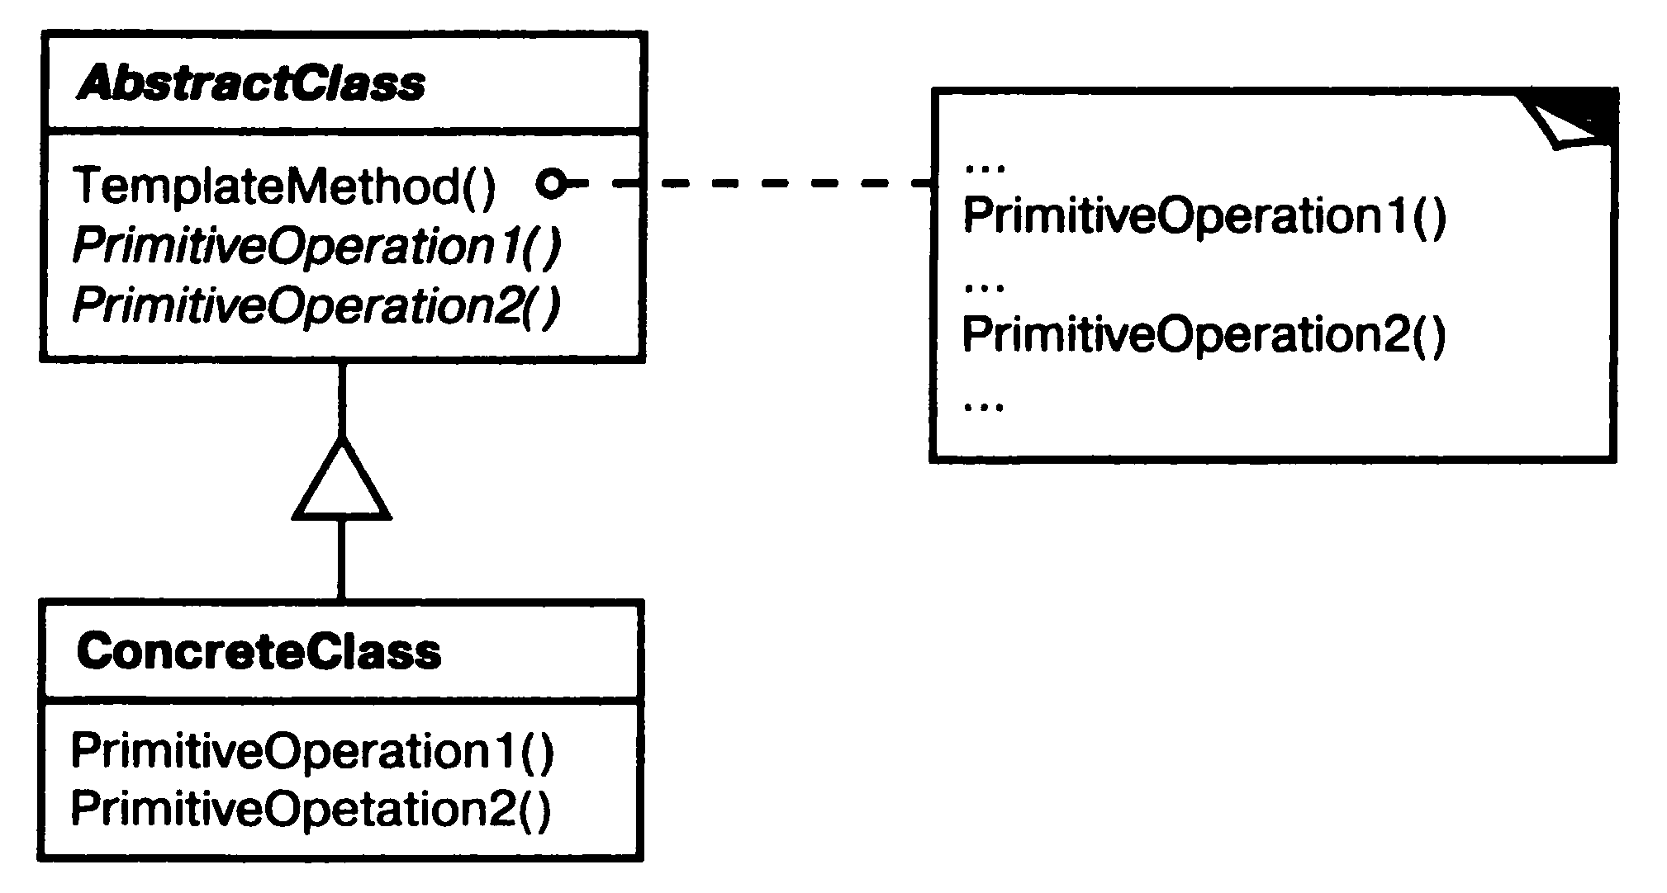
Шаблонный метод – структура

Slide 5
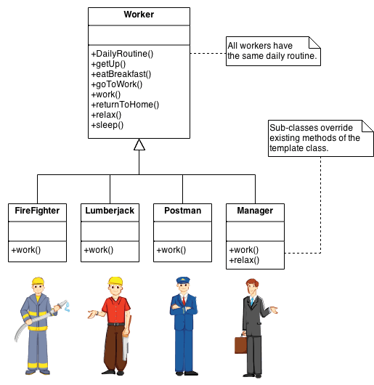
Шаблонный метод

Slide 6
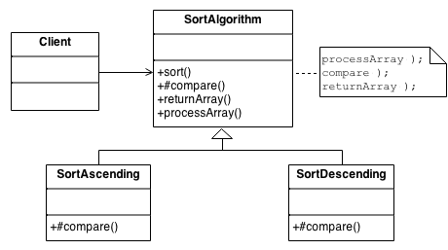
Шаблонный метод – пример

Slide 7
Шаблонный метод – пример
class Base {
void a() { cout << "a "; }
void c() { cout << "c "; }
void e() { cout << "e "; }
virtual void ph1() = 0; // точки вариативности алгоритма
virtual void ph2() = 0;
public:
void execute() { //шаблонный метод
a();
ph1();
c();
ph2();
e();
}
};

Slide 8
Шаблонный метод – пример
class One: public Base { // уточнение точек вариативности
void ph1() { cout << "b "; }
void ph2() { cout << "d "; }
};
class Two: public Base {
void ph1() { cout << "2 "; }
void ph2() { cout << "4 "; }
};
int main() {
Base *array[] = { new One(), new Two() };
for (int i = 0; i < 2; i++) {
array[i]->execute();
cout << '\n';
}
}
a b c d e
a 2 c 4 e

Slide 9
Шаблонный метод – примечания
Инвертированная структура вызовов (т.н. «Принцип Голливуда» - «не звоните нам, мы сами Вам позвоним») – родительский класс вызывает методы подкласса, а не наоборот.
Часть методов базового класса можно переопределить – если это операции-зацепки (hooks).
Часть методов базового класса необходимо переопределить – если это абстрактные методы.
Переопределяемые методы должны быть виртуальными для корректной полиморфной работы.
Переопределяемые методы рекомендуется определять как protected, чтобы иметь возможность их переопределения потомками и, в то же время, избежать их использования напрямую.

Slide 10
Итератор
Назначение:
Предоставляет способ последовательного доступа ко всем элементам составного (контейнерного) объекта, не раскрывая его внутреннего представления.
Применимость:
Для доступа к содержимому агрегированных объектов без раскрытия их внутреннего представления;
Для поддержки нескольких активных обходов одного и того же агрегированного объекта;
Для предоставления единообразного представления интерфейса для обхода различных структур данных (полиморфной итерации)

Slide 11
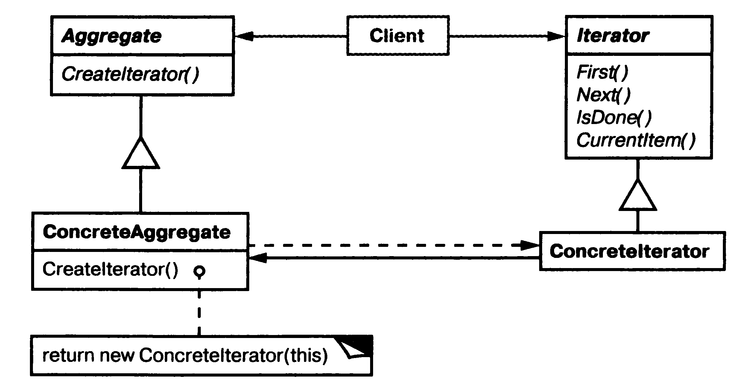
Итератор – структура

Slide 12
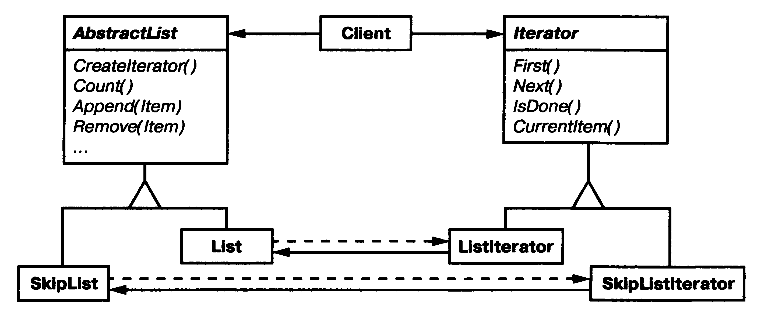
Итератор – пример

Slide 13
Итератор – пример
class Stack
{
int items[10];
int sp;
public:
friend class StackIter;
Stack() { sp = - 1; }
void push(int in) { items[++sp] = in; }
int pop() { return items[sp--]; }
bool isEmpty() { return (sp == - 1); }
StackIter *createIterator() {
return new StackIter(this);
};
};
class StackIter
{
const Stack *stk;
int index;
public:
StackIter(const Stack *s) { stk = s; }
void first() { index = 0; }
void next() { index++; }
bool isDone() { return index == stk->sp + 1; }
int currentItem() {return stk->items[index]; }
};

Slide 14
Итератор – пример
bool operator == (Stack &l, Stack &r)
{
StackIter *itl = l.createIterator();
StackIter *itr = r.createIterator();
for (itl->first(), itr->first(); !itl->isDone(); itl->next(), itr->next())
if (itl->currentItem() != itr->currentItem()) break;
bool ans = itl->isDone() && itr->isDone();
delete itl;
delete itr;
return ans;
}

Slide 15
Итератор – пример
int main()
{
Stack s1;
for (int i = 1; i < 5; i++) s1.push(i);
Stack s2(s1), s3(s1), s4(s1), s5(s1);
s3.pop();
s5.pop();
s4.push(2);
s5.push(9);
cout << "1 == 2 is " << (s1 == s2) << endl;
cout << "1 == 3 is " << (s1 == s3) << endl;
cout << "1 == 4 is " << (s1 == s4) << endl;
cout << "1 == 5 is " << (s1 == s5) << endl;
}
1 == 2 is 1
1 == 3 is 0
1 == 4 is 0
1 == 5 is 0

Slide 16
Итератор – примечания
Итератор инкапсулирует алгоритм обхода и позволяет легко его изменять;
Итератор облегчает интерфейс агрегата;
На одном агрегате одновременно может работать несколько итераторов, т.к. состояние обхода инкапсулировано не в агрегате, а в итераторе;
Устойчивость итератора – способность корректной работы при изменении агрегата (очень дорого, обычно от этого отказываются).

Slide 17
Наблюдатель
Назначение:
Определяет зависимость 1:М между объектами таким образом, что при изменении состояния одного объекта все зависящие от него объекты оповещаются об этом и автоматически обновляются (реагируют).
Применимость:
Если у абстракции есть несколько аспектов, зависящих друг от друга, инкапсуляция этих аспектов в разные объекты позволяет изменять и повторно использовать их независимо;
Когда при модификации одного объекта необходимо оповестить заранее неизвестное множество других объектов.
Когда уведомляющий объект ничего не знает об уведомляемых объектах.

Slide 18
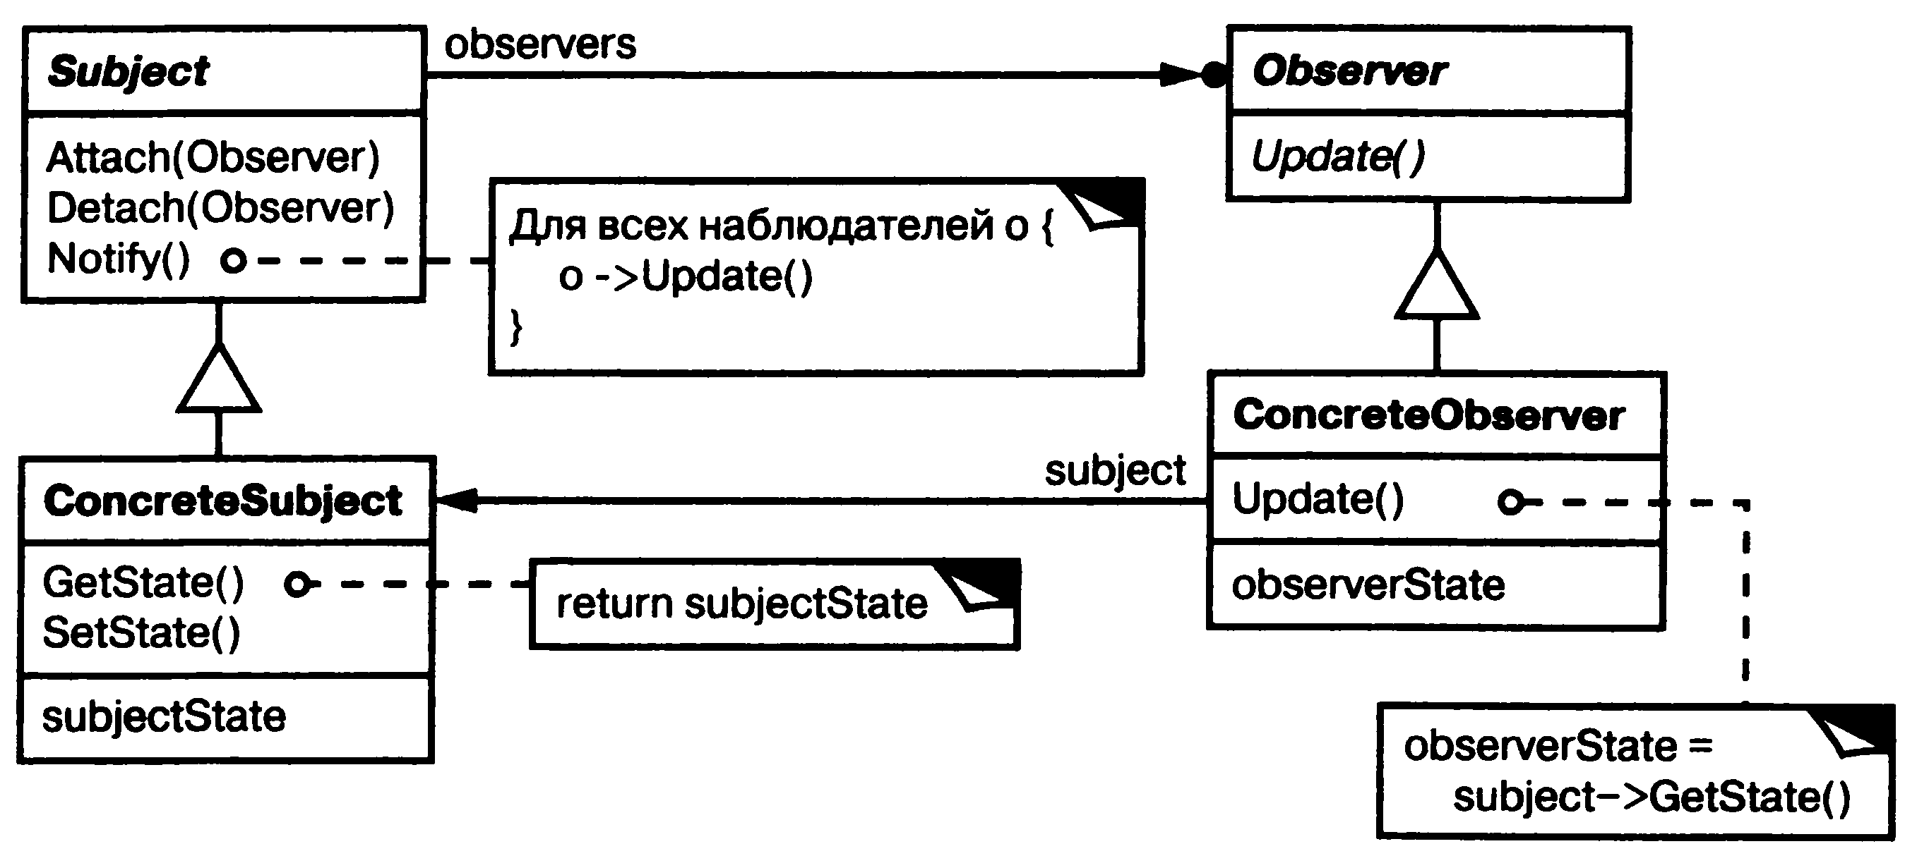
Наблюдатель – структура

Slide 19
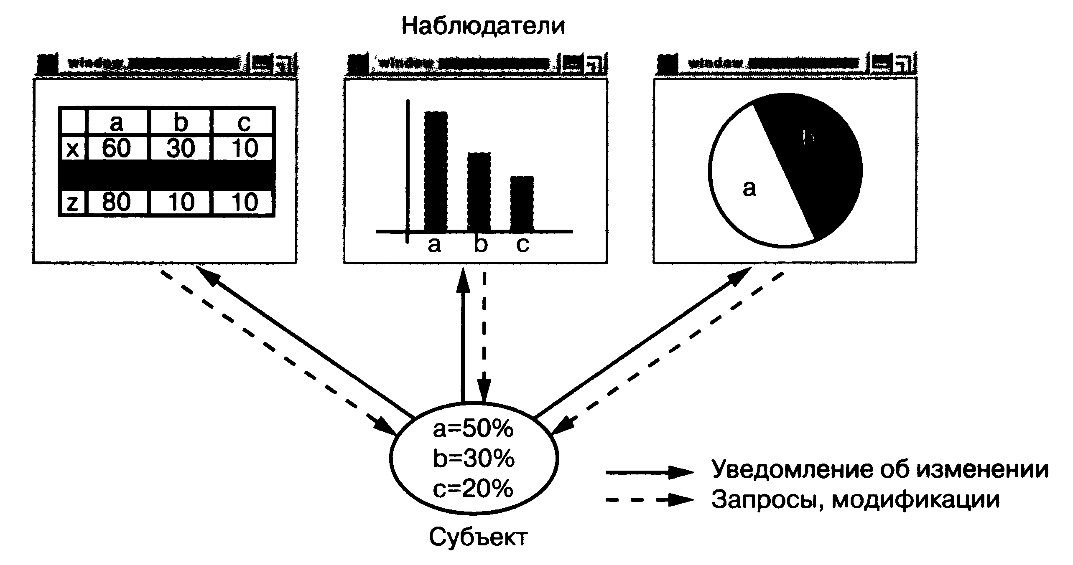
Наблюдатель – пример

Slide 20
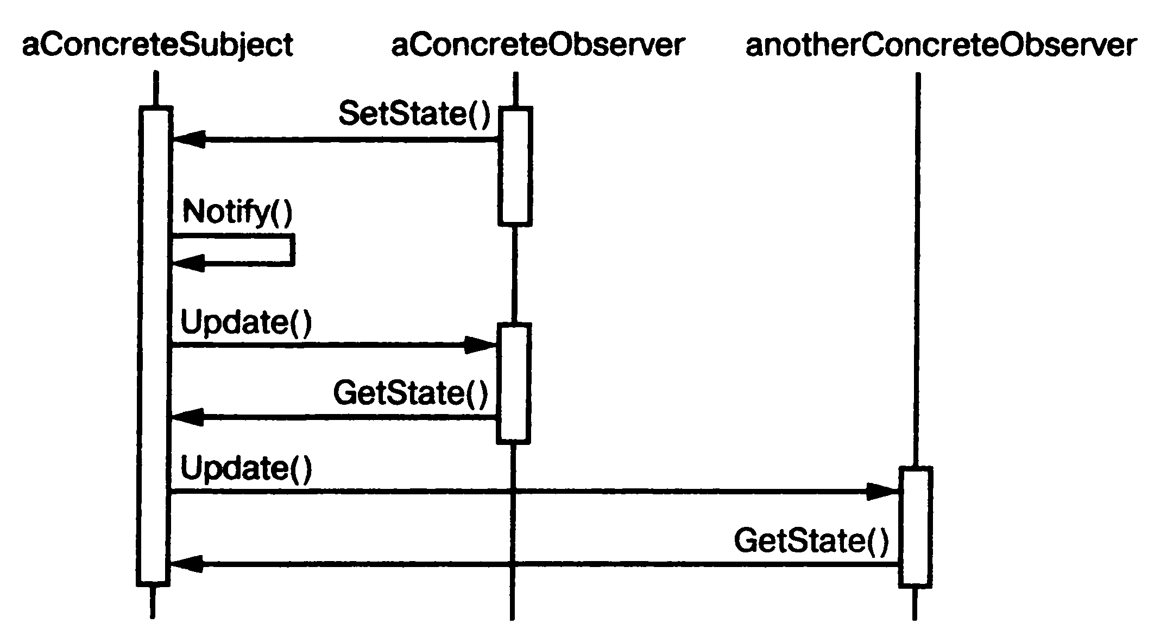
Наблюдатель – пример

Slide 21
Наблюдатель – пример
class Subject {
vector < class Observer * > views;
int value;
public:
void attach(Observer *obs) {
views.push_back(obs);
}
void setVal(int val) {
value = val;
notify();
}
int getVal() { return value; }
void notify() {
for (int i = 0; i < views.size(); i++)
views[i]->update();
};
};
class Observer {
Subject *model;
int denom;
public:
Observer(Subject *mod, int div) {
model = mod;
denom = div;
model->attach(this);
}
virtual void update() = 0;
protected:
Subject *getSubject() { return model; }
int getDivisor() { return denom; }
};

Slide 22
Наблюдатель – пример
class DivObserver: public Observer {
public:
DivObserver(Subject *mod, int div): Observer(mod, div){}
void update() {
int v = getSubject()->getVal(), d = getDivisor();
cout << v << " div " << d << " is " << v / d << '\n';
}
};
class ModObserver: public Observer {
public:
ModObserver(Subject *mod, int div): Observer(mod, div){}
void update() {
int v = getSubject()->getVal(), d = getDivisor();
cout << v << " mod " << d << " is " << v % d << '\n';
}
};

Slide 23
Наблюдатель – пример
int main() {
Subject subj;
DivObserver divObs1(&subj, 4); //создадим набор наблюдателей
DivObserver divObs2(&subj, 3);
ModObserver modObs3(&subj, 3);
subj.setVal(14); //изменим наблюдаемый объект
}
14 div 4 is 3
14 div 3 is 4
14 mod 3 is 2

Slide 24
Наблюдатель – примечания
Абстрактная связанность субъекта и наблюдателя – субъекту неизвестны конкретные классы наблюдателей;
Поддержка широковещательной коммуникации – субъект может уведомлять любое количество наблюдателей;
Неожиданные обновления – т.к. заранее неизвестно количество реагирующих объектов, и характер этой реакции, возможны сюрпризы.
Возможность передачи информации (например, через EventArgs) непосредственно при нотификации (push-модель), вместо получения состояния отдельным вызовом (pull-модель)
Необходимость отписки от наблюдения перед удалением наблюдателя.

Slide 25
Цепочка обязанностей
Назначение:
Позволяет избежать привязки отправителя запроса к его получателю, давая шанс обработать запрос нескольким объектам.
Связывает объекты-получатели в цепочку и передает запрос вдоль этой цепочки пока его не обработают
Применимость:
Есть более одного объекта, способного обработать запрос, причем нужный обработчик заранее неизвестен и должен быть найден в процессе обработки
Необходимо отправить запрос одному из нескольких объектов, не указывая, кому именно
Набор объектов-обработчиков должен задаваться динамически

Slide 26
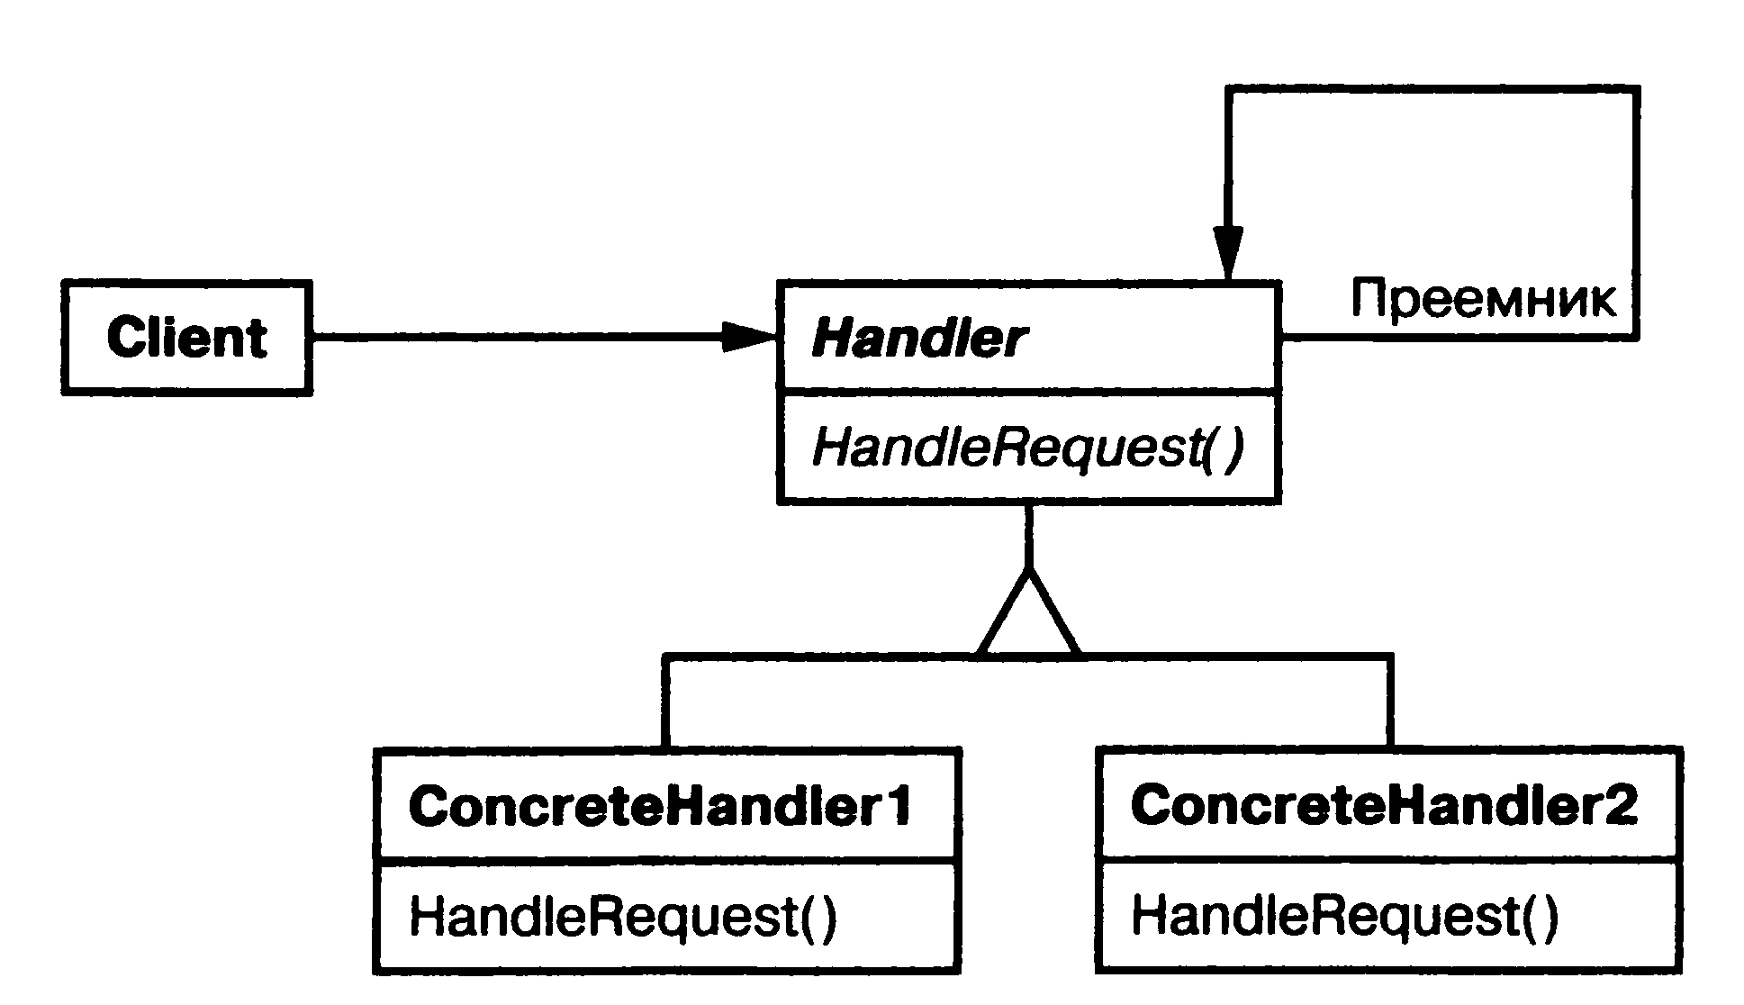
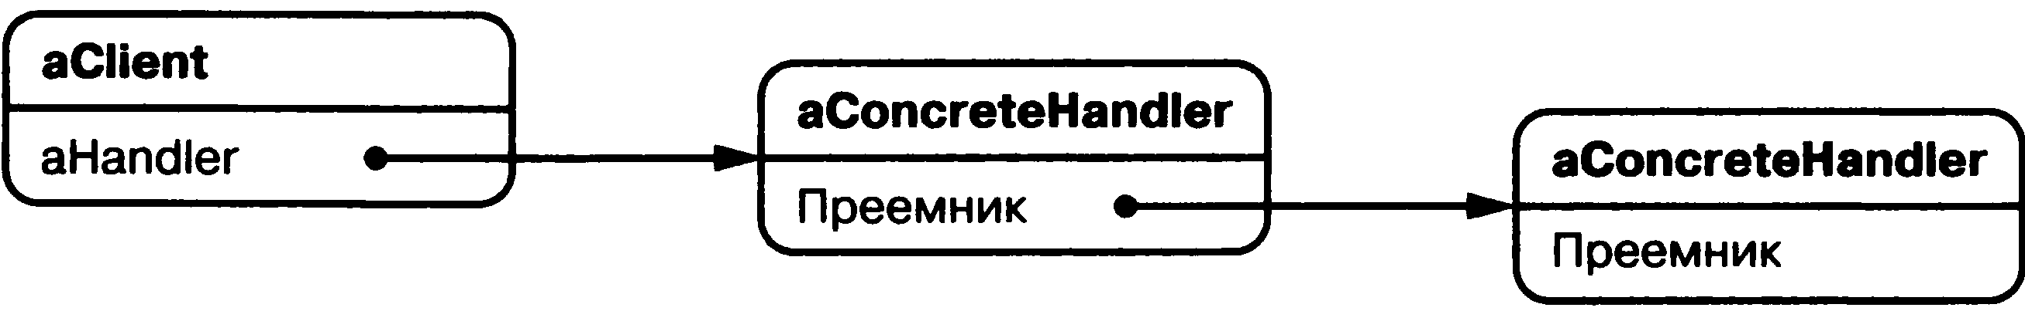
Цепочка обязанностей – структура

Slide 27
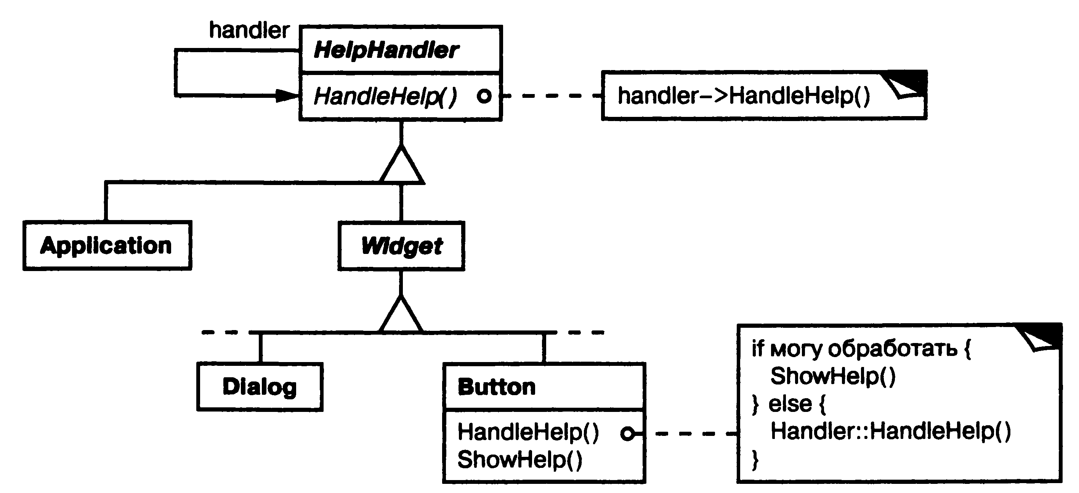
Цепочка обязанностей – пример

Slide 28
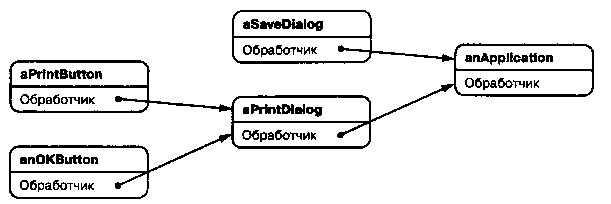
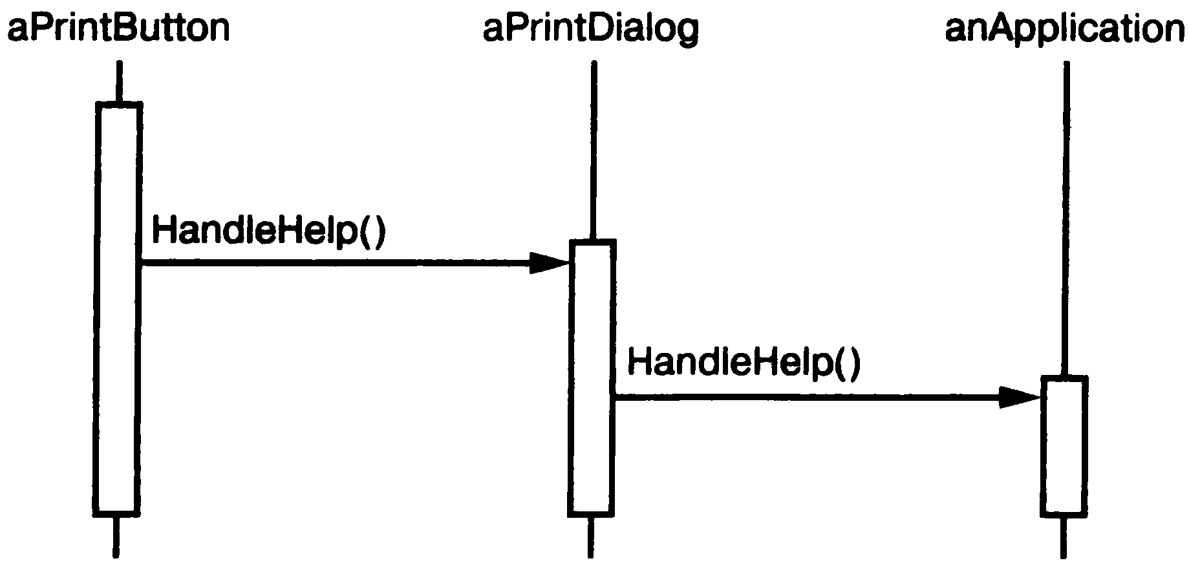
Цепочка обязанностей – пример

Slide 29
Цепочка обязанностей – пример
class Approver //Handler
{
Approver *next; // указатель на следующего в цепочке
public:
Approver() { next = 0; }
void setNext(Approver *n) { next = n; }
void add(Approver *n) {
if (next)
next->add(n);
else
next = n;
}
virtual void approve(int i) { next->approve(i); } //Базовый класс всегда делегирует
};

Slide 30
Цепочка обязанностей – пример
class Manager: public Approver
{
public:
void approve(int i)
{
if (i > 10000) {
cout << "Менеджер не может утвердить сумму " << i << ", передает выше. ";
Approver::approve(i); // 3. Delegate to the base class
}
else
cout << "Менеджер утвердил сумму " << i << endl;
}
};

Slide 31
Цепочка обязанностей – пример
class Director: public Approver {
public:
void approve(int i)
{
if (i > 100000) {
cout << "Директор не может утвердить сумму " << i << ", передает выше. ";
Approver::approve(i);
}
else
cout << "Директор утвердил сумму " << i << endl;
}
};

Slide 32
Цепочка обязанностей – пример
class President: public Approver
{
public:
void approve(int i)
{
if (i > 1000000) {
cout << "Президент отказал в выделении " << i << ", это уже чересчур. ";
}
else
cout << "Президент утвердил сумму " << i << endl;
}
};

Slide 33
Цепочка обязанностей – пример
int main()
{
Manager boss;
Director bigboss;
President biggestboss;
boss.add(&bigboss);
boss.add(&biggestboss);
boss.approve(500);
boss.approve(5000);
boss.approve(50000);
boss.approve(500000);
boss.approve(5000000);
}
Менеджер утвердил сумму 500
Менеджер утвердил сумму 5000
Менеджер не может утвердить сумму 50 000, передает выше. Директор утвердил сумму 50 000
Менеджер не может утвердить сумму 500 000, передает выше. Директор не может утвердить сумму 500 000, передает выше. Президент утвердил сумму 500 000
Менеджер не может утвердить сумму 5 000 000, передает выше. Директор не может утвердить сумму 5 000 000, передает выше. Президент отказал в выделении 5 000 000, это уже чересчур.

Slide 34
Цепочка обязанностей– примечания
Ослабление связанности – конкретный обработчик неизвестен отправителю
Гибкость распределения обязанностей – в цепочку легко добавить нового участника
Получение не гарантировано – запрос может пройти всю цепочку и остаться необработанным
Запрос может быть инкапсулирован в объект и нести дополнительный данные, такие как флаг обработанности, например.
Часто применяется в сочетании с Компоновщиком (см. пример), где Родитель является Преемником.

Slide 35
Посредник
Назначение:
Определяет объект, инкапсулирующий способ взаимодействия множества объектов.
Обеспечивает слабую связанность системы, избавляя объекты от необходимости знать друг о друге.
Применимость:
Если имеются объекты, связи между которым сложны и четко определены, при этом, получающиеся зависимости не структурированы и сложны для понимания;
Нельзя повторно использовать объект, т.к. он обменивается информацией с множеством других объектов;
Поведение, распределенное между множеством классов, должно поддаваться настройке без порождения множества подклассов.

Slide 36
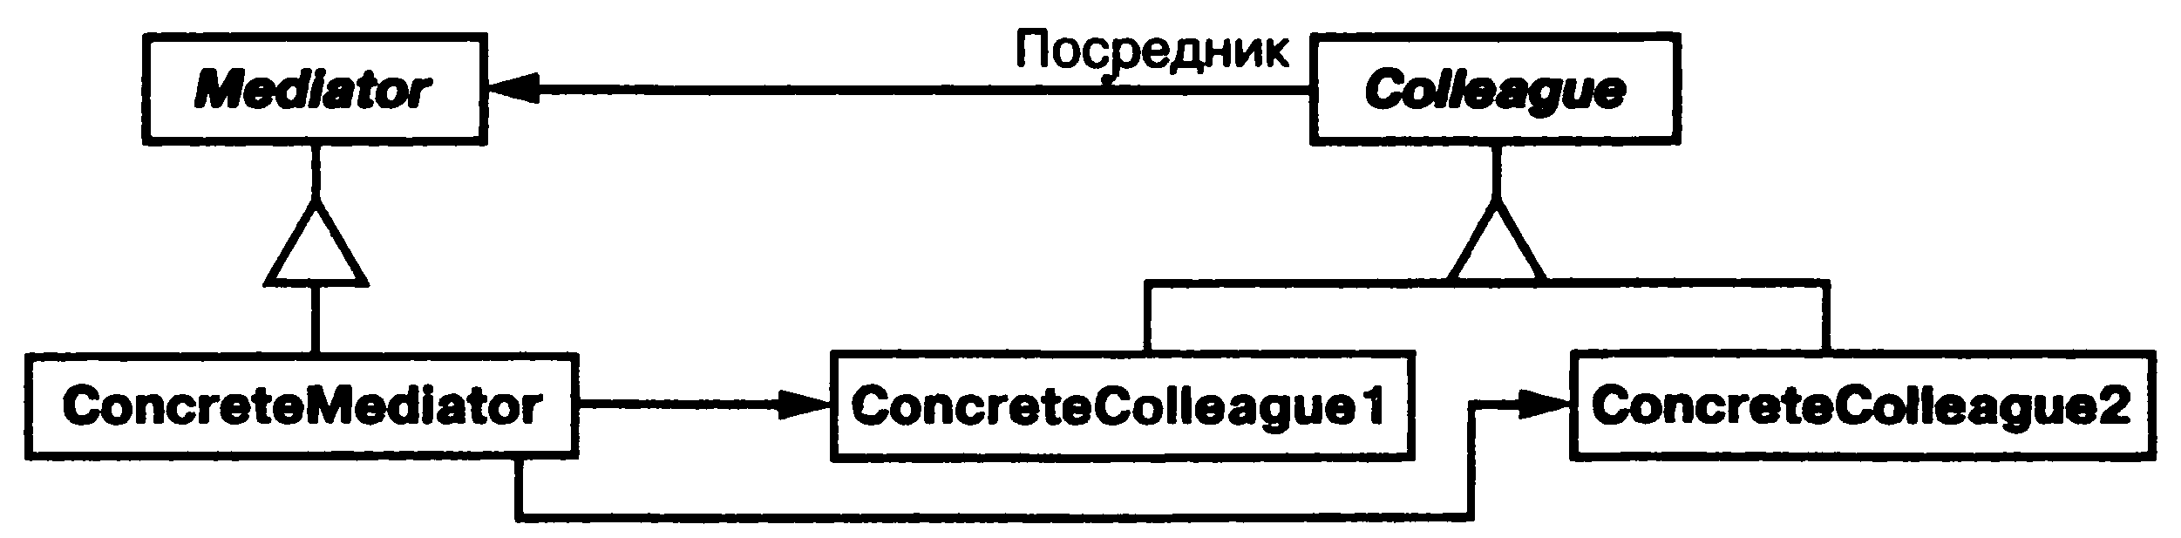
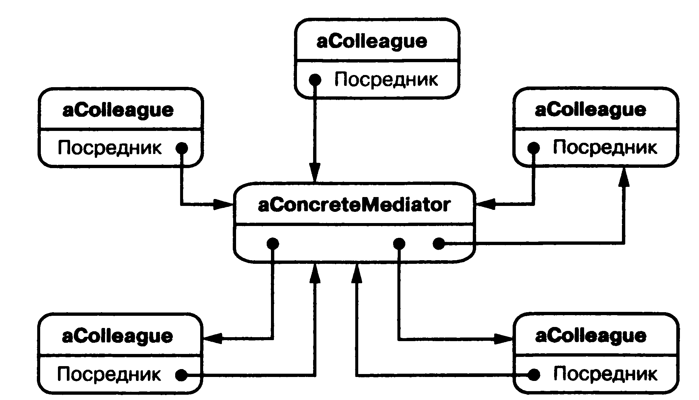
Посредник – структура

Slide 37
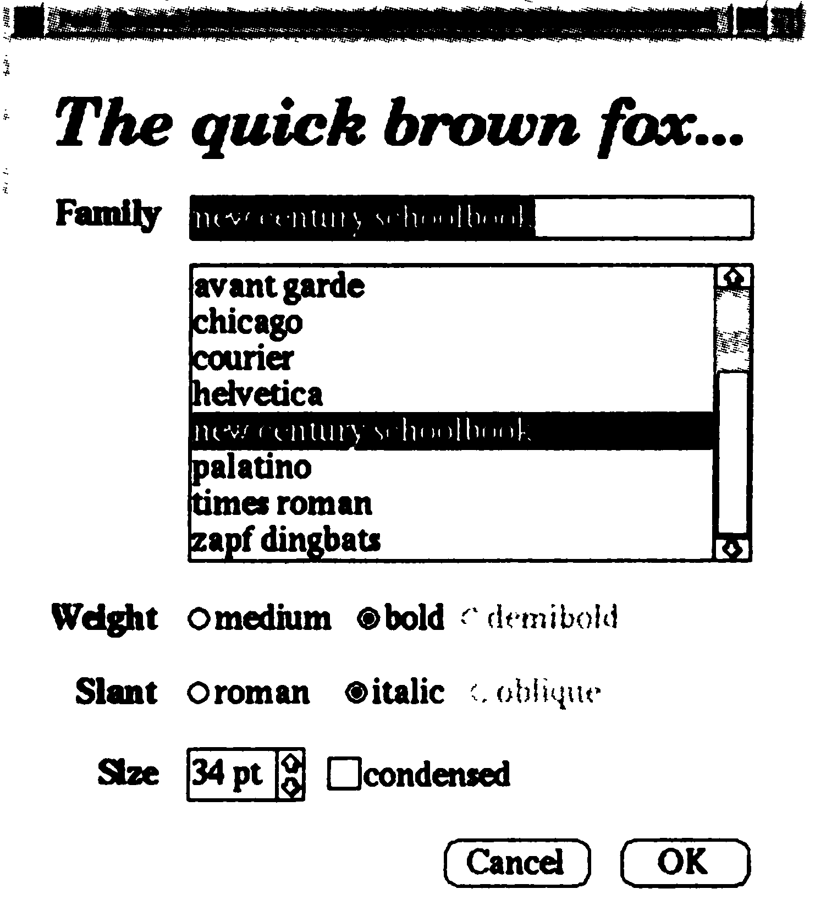
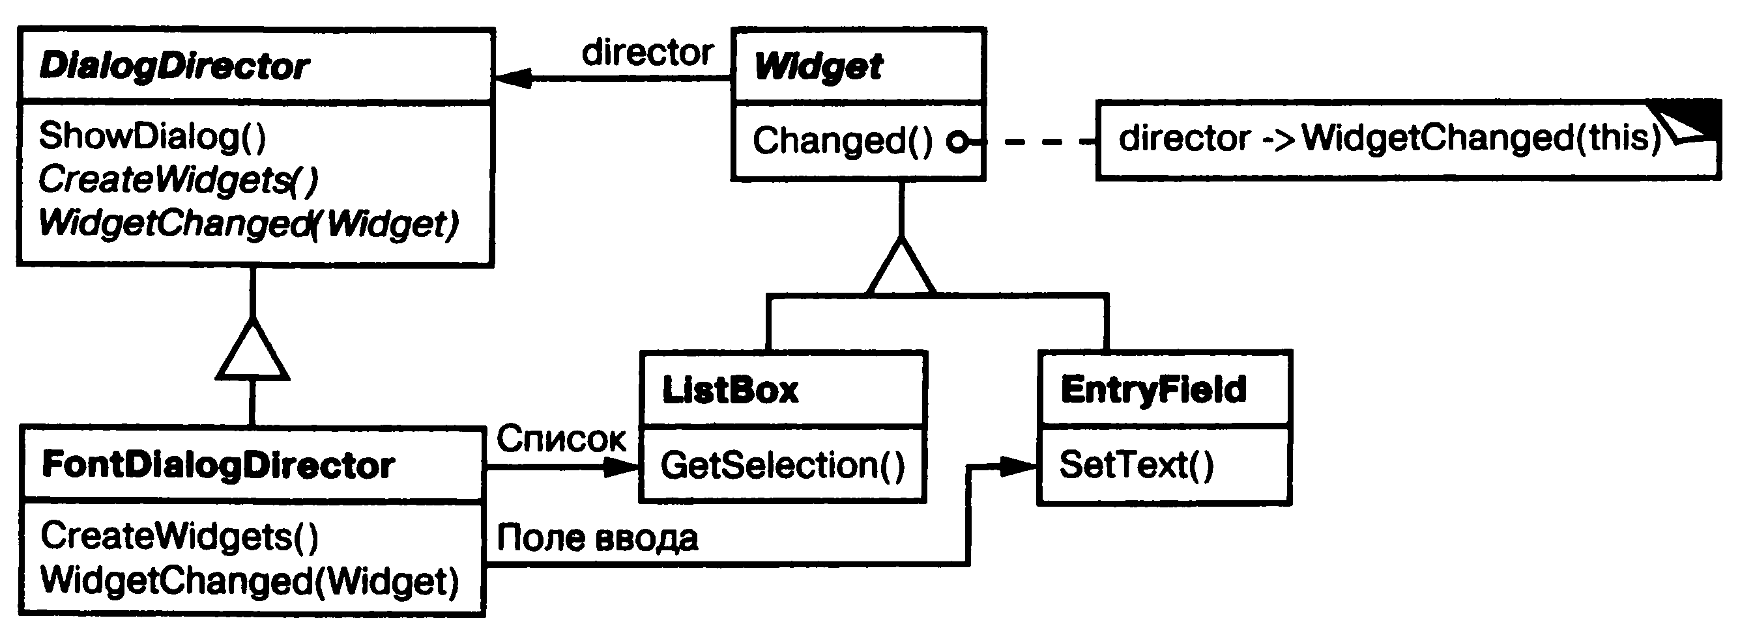
Посредник – пример

Slide 38
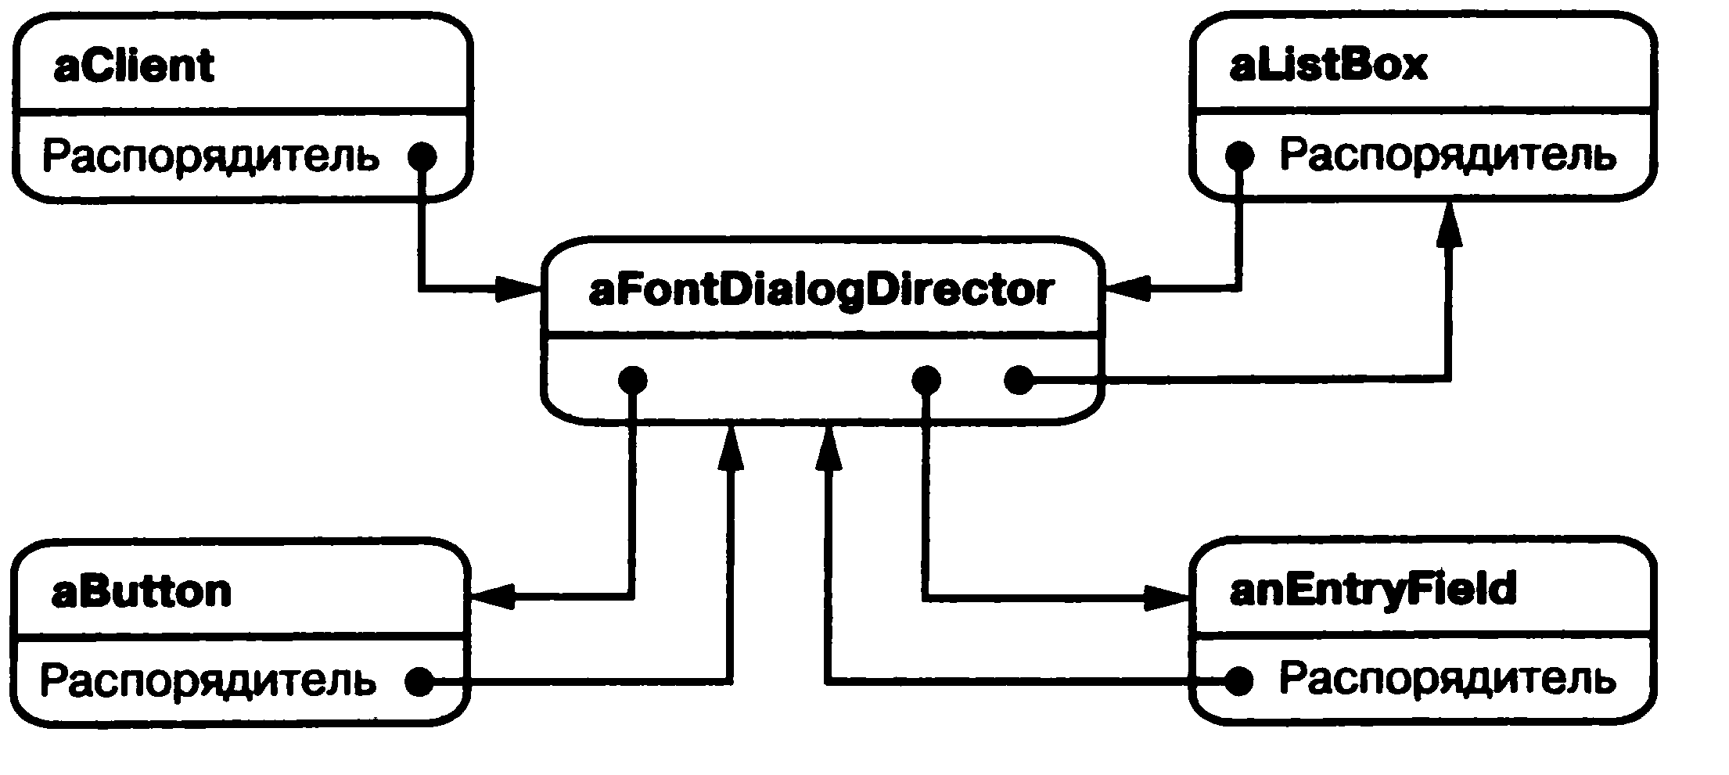
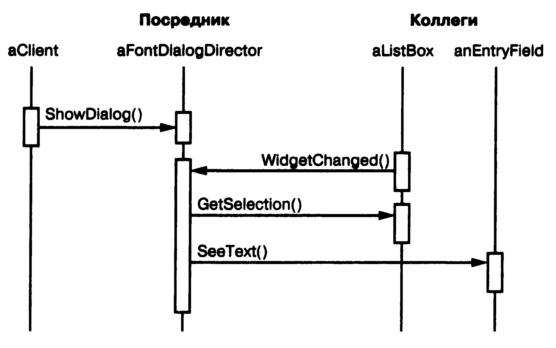
Посредник – пример

Slide 39
Посредник – пример
class FileSelectionDialog;
class Widget {
public:
Widget(FileSelectionDialog *mediator, char *name) {
_mediator = mediator;
strcpy(_name, name);
}
virtual void changed() { _mediator->widgetChanged(this); }
virtual void updateWidget() = 0;
virtual void queryWidget() = 0;
protected:
char _name[20];
private:
FileSelectionDialog *_mediator;
};

Slide 40
Посредник – пример
class List: public Widget
{
public:
List(FileSelectionDialog *dir, char *name): Widget(dir, name){}
void queryWidget()
{
cout<<" "<<_name<<“ list?"<<endl;
}
void updateWidget()
{
cout<<" "<<_name<<“ list!" << endl;
}
};
class Edit: public Widget
{
public:
Edit(FileSelectionDialog *dir, char *name): Widget(dir, name){}
void queryWidget()
{
cout<<" "<< _name <<" edit?"<< endl;
}
void updateWidget()
{
cout<<" "<<_name<<"edit!" << endl;
}
};

Slide 41
Посредник – пример
class FileSelectionDialog {
public:
enum Widgets { FilterEdit, DirList, FileList, SelectionEdit };
FileSelectionDialog() {
_components[FilterEdit] = new Edit(this, "filter");
_components[DirList] = new List(this, "dir");
_components[FileList] = new List(this, "file");
_components[SelectionEdit] = new Edit(this, "selection");
}
virtual ~FileSelectionDialog() { for (int i = 0; i < 4; i++) delete _components[i]; } ;
void handleEvent(int which) { _components[which]->changed(); }
virtual void widgetChanged(); //реализация вынесена далее
private:
Widget *_components[4];
};

Slide 42
Посредник – пример
virtual void widgetChanged(Widget *theChangedWidget) {
if (theChangedWidget == _components[FilterEdit]) {
_components[FilterEdit]->queryWidget();
_components[DirList]->updateWidget();
_components[FileList]->updateWidget();
_components[SelectionEdit]->updateWidget();
} else if (theChangedWidget == _components[DirList]) {
_components[DirList]->queryWidget();
_components[FileList]->updateWidget();
_components[FilterEdit]->updateWidget();
_components[SelectionEdit]->updateWidget();
} else if (theChangedWidget == _components[FileList]) {
_components[FileList]->queryWidget();
_components[SelectionEdit]->updateWidget();
} else if (theChangedWidget == _components[SelectionEdit]) {
_components[SelectionEdit]->queryWidget();
cout << " file opened" << endl; }
}

Slide 43
Посредник – пример
int main() {
FileSelectionDialog fileDialog;
int i;
cout << "Exit[0], Filter[1], Dir[2], File[3], Selection[4]: ";
cin >> i;
while (i) {
fileDialog.handleEvent(i - 1);
cout << "Exit[0], Filter[1], Dir[2], File[3], Selection[4]: ";
cin >> i;
}
}
Exit[0], Filter[1], Dir[2], File[3], Selection[4]: 1
filter edit?
dir list!
file list!
selection edit updated
Exit[0], Filter[1], Dir[2], File[3], Selection[4]: 2
dir list?
file list!
filter edit!
selection edit!
Exit[0], Filter[1], Dir[2], File[3], Selection[4]: 3
file list?
selection edit?
Exit[0], Filter[1], Dir[2], File[3], Selection[4]: 4
selection edit?
file opened
Exit[0], Filter[1], Dir[2], File[3], Selection[4]: 3
file list?
selection edit!

Slide 44
Посредник – примечания
Снижает чисто порождаемых подклассов – порождаем одного нового Посредника, а не подкласс для каждого Коллеги.
Устраняет связность между Коллегами.
Упрощает протокол взаимодействия объектов (1:М вместо М:М).
Абстрагирует и централизует управление группой объектов.
Хорошо сочетается с паттерном Наблюдатель для уведомления Посредника об изменениях Коллег.

Slide 45
Команда
Назначение:
Инкапсулирует запрос как объект, позволяя тем самым задавать параметры клиентов для обработки соответствующих запросов, ставить запросы в очередь и поддерживать отмену операций.
Применимость:
Чтобы параметризировать объекты выполняемым действием (объектная обертка над коллбэком);
Чтобы определять, ставить в очередь и выполнять запросы в разное время;
Чтобы поддерживать отмену операций;
Чтобы поддерживать протоколирование операций;

Slide 46
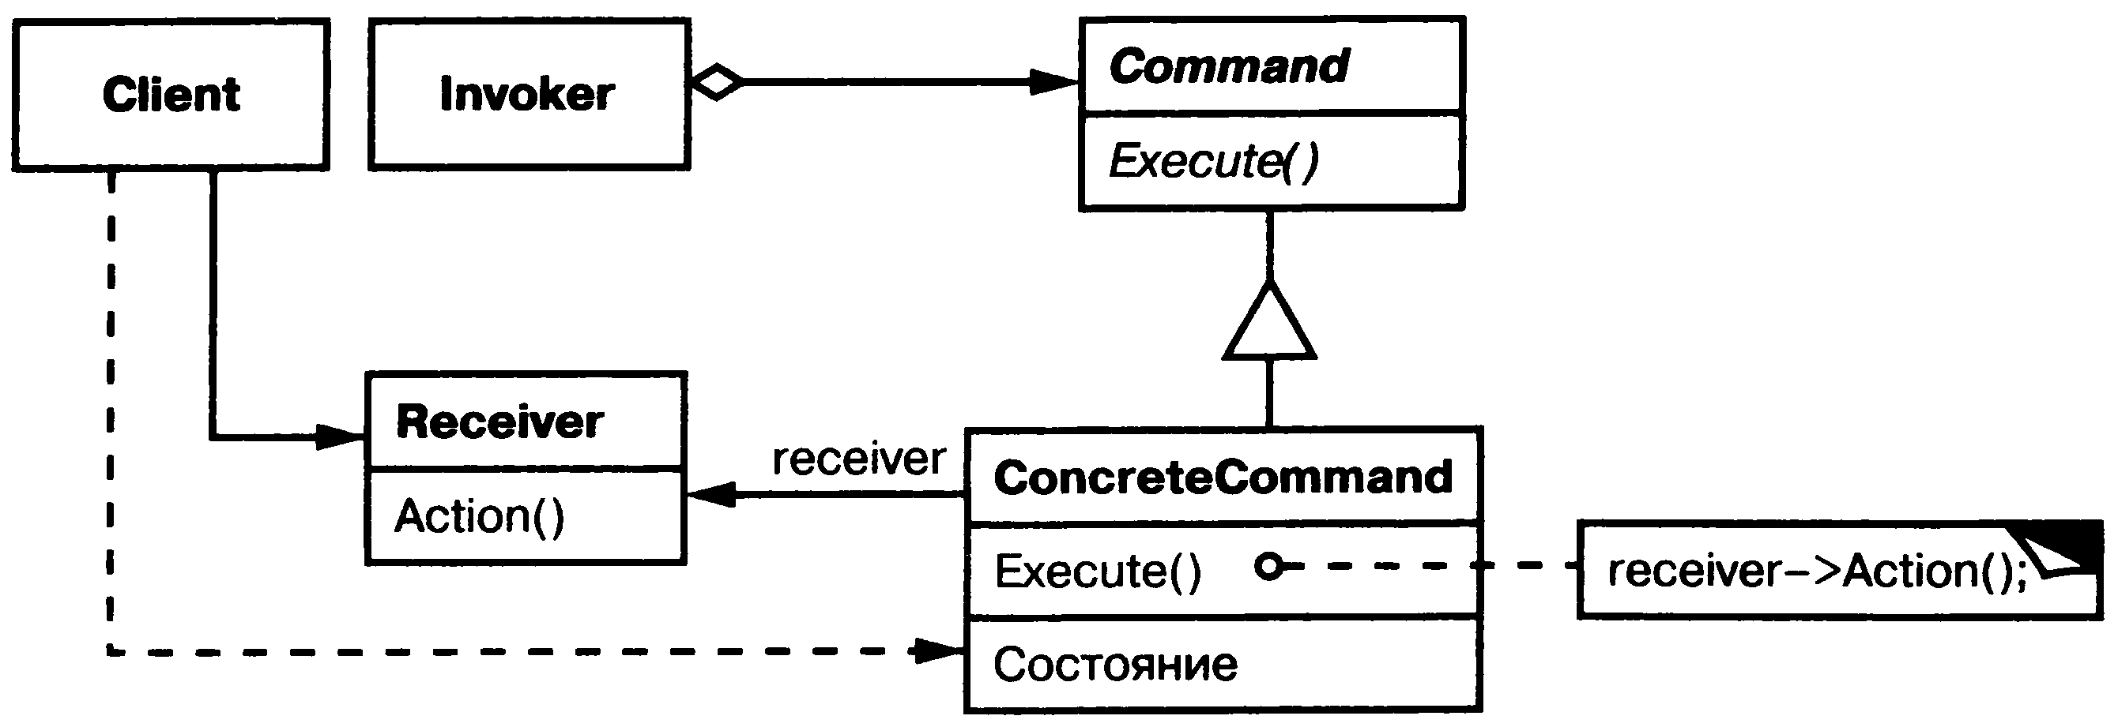
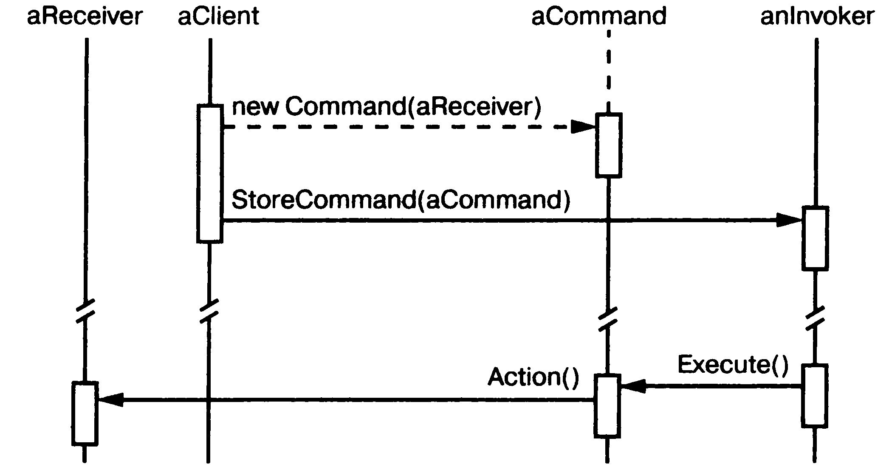
Команда – структура

Slide 47
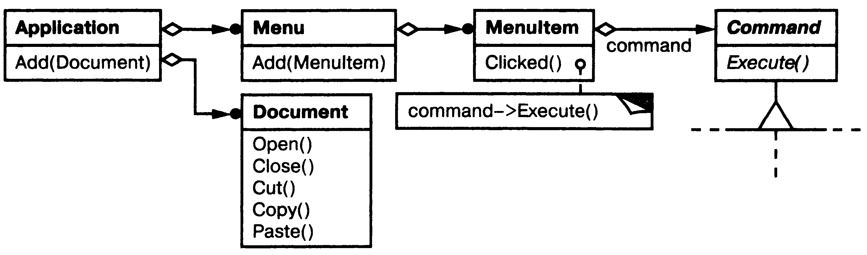
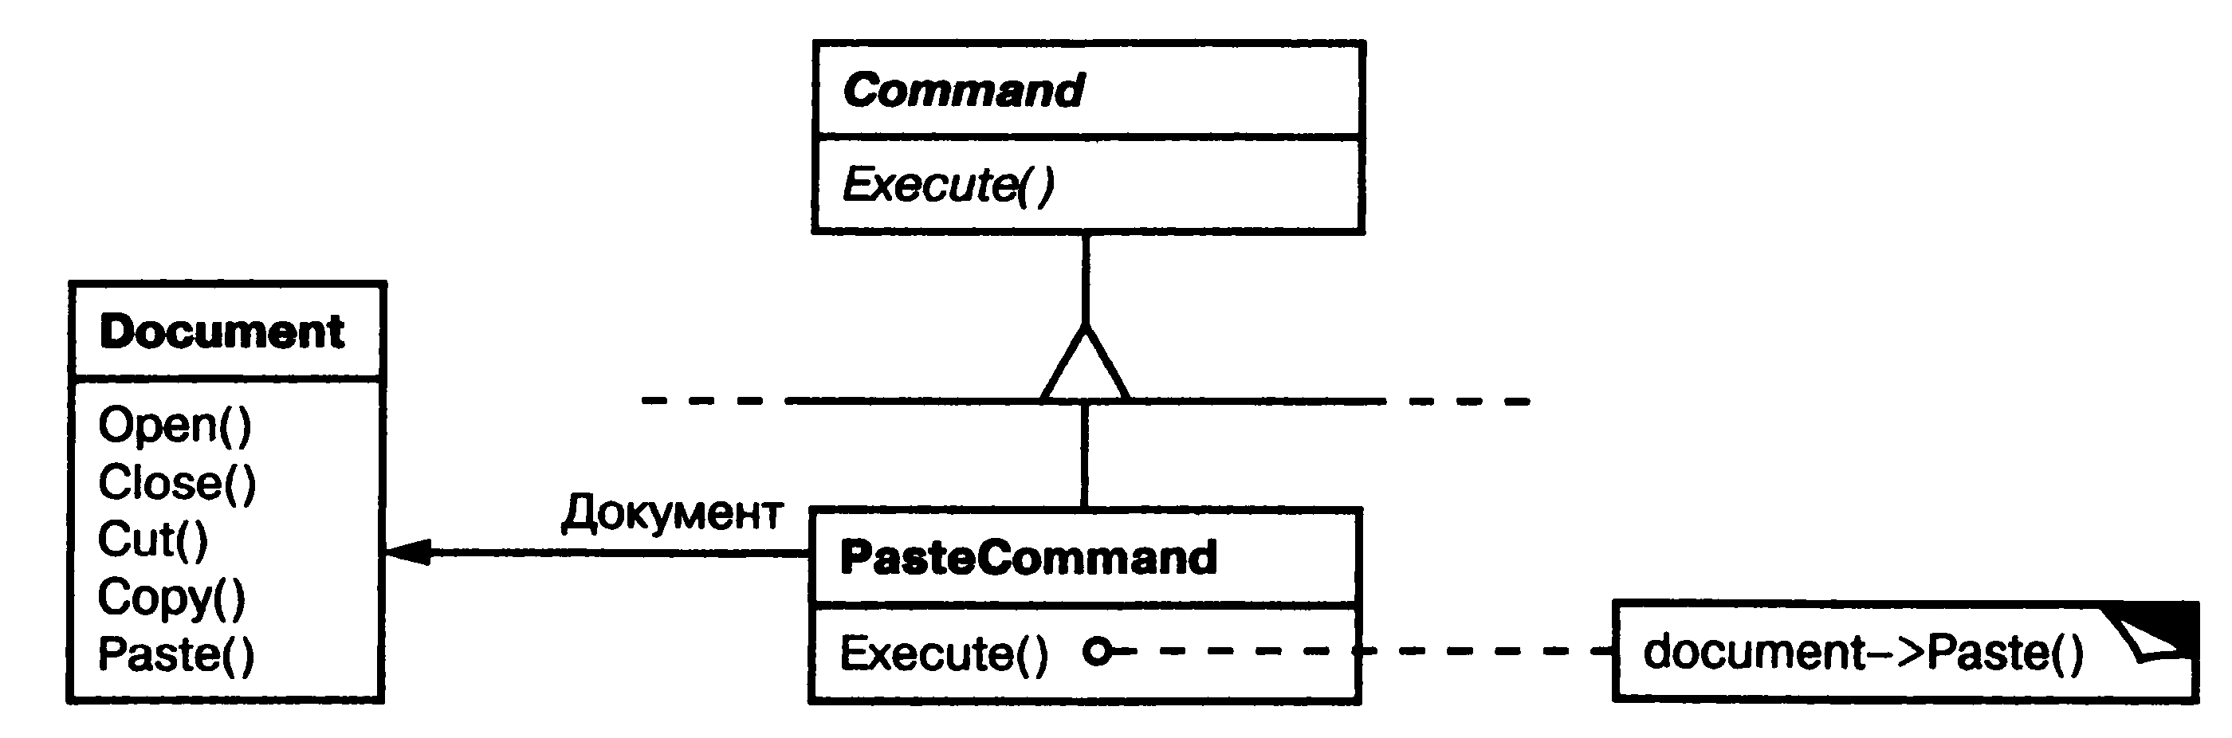
Команда – пример

Slide 48
Команда– пример
class CalculatorCommand : public Command //ConcreteCommand
{
char _operator;
int _operand;
Calculator* _calculator;
char Undo(char oprtr) {
switch (oprtr) {
case '+': return '-';
case '-': return '+';
case '*': return '/';
case '/': return '*';
}
}
public:
CalculatorCommand(Calculator* calculator, char oprtr, int oprnd) {
_calculator = calculator; _operator = oprtr; _operand = oprnd;
}
void Execute() { _calculator->Operation(_operator, _operand); }
void UnExecute() {_calculator->Operation(Undo(_operator), _operand); }
};
class User { //Invoker
Calculator* _calculator = new Calculator();
Command* _commands[10];
int _current = 0;
int _count = 0;
public:
void Redo(int levels)
{
cout<< "\n---- Redo "<<levels<<" levels ";
for (int i = 0; i < levels; i++)
if (_current < _count - 1)
_commands[_current++]->Execute();
}
void Undo(int levels)
{
cout<< "\n---- Undo "<<levels<<" levels ";
for (int i = 0; i < levels; i++)
if (_current > 0)
_commands[--_current]->UnExecute();
}
void Compute(char oprtr, int oprnd)
{
Command* command = new CalculatorCommand(_calculator, oprtr, oprnd);
command->Execute();
_commands[_current++] = command; // Добавить команду в список отмены
_count=_current;
}
};
int main()
{
User* user = new User(); //моделируем пользователя,
user->Compute('+', 100); //работающего с
user->Compute('-', 50); //калькулятором
user->Compute('*', 10);
user->Compute('/', 2);
user->Undo(4); //отменяем 4 операции
user->Redo(3); //восстанавливаем 3 опрерации
}
class Command { //Command
public:
virtual void Execute() = 0;
virtual void UnExecute() = 0;
};

Slide 49
Команда– пример
class User { //Invoker
Calculator* _calculator = new Calculator();
Command* _commands[10];
int _current = 0;
int _count = 0;
public:
void Redo(int levels) {
cout<< "\n---- Redo "<<levels<<" levels ";
for (int i = 0; i < levels; i++) if (_current < _count - 1) _commands[_current++]->Execute();
}
void Undo(int levels) {
cout<< "\n---- Undo "<<levels<<" levels ";
for (int i = 0; i < levels; i++) if (_current > 0) _commands[--_current]->UnExecute();
}
void Compute(char oprtr, int oprnd)
{
Command* command = new CalculatorCommand(_calculator, oprtr, oprnd);
command->Execute();
_commands[_current++] = command; // Добавить команду в список отмены
_count=_current;
}
};
int main()
{
User* user = new User(); //моделируем пользователя,
user->Compute('+', 100); //работающего с
user->Compute('-', 50); //калькулятором
user->Compute('*', 10);
user->Compute('/', 2);
user->Undo(4); //отменяем 4 операции
user->Redo(3); //восстанавливаем 3 опрерации
}

Slide 50
Команда– пример
class Calculator{ //Receiver
int _curr = 0;
public:
void Operation(char oprtr, int oprnd) {
switch (oprtr) {
case '+': _curr += oprnd; break;
case '-': _curr -= oprnd; break;
case '*': _curr *= oprnd; break;
case '/': _curr /= oprnd; break;
}
cout<<"\nCurrent value = "<<_curr<<" ,following "<<oprtr<<" "<< oprnd;
}
};
int main()
{
User* user = new User(); //моделируем пользователя,
user->Compute('+', 100); //работающего с
user->Compute('-', 50); //калькулятором
user->Compute('*', 10);
user->Compute('/', 2);
user->Undo(4); //отменяем 4 операции
user->Redo(3); //восстанавливаем 3 опрерации
}
Current value = 100 ,following + 100
Current value = 50 ,following - 50
Current value = 500 ,following * 10
Current value = 250 ,following / 2
---- Undo 4 levels
Current value = 500 ,following * 2
Current value = 50 ,following / 10
Current value = 100 ,following + 50
Current value = 0 ,following - 100
---- Redo 3 levels
Current value = 100 ,following + 100
Current value = 50 ,following - 50
Current value = 500 ,following * 10

Slide 51
Команда – примечания
Команда разрывает связь между объектом-инициатором и объектом-исполнителем.
Команды – обычные объекты, которые можно хранить, передавать, расширять и т.п.
Для добавления новой команды – достаточно добавить новый класс, и нет необходимости менять существующие.
Из простых команд можно собрать составные, пользуясь паттерном Компоновщик
Для отмены действия Команда должна иметь два метода – действия и его отмены (Do/Undo).

Slide 52
Состояние
Назначение:
Позволяет объекту менять свое поведение в зависимости от состояния. Извне создается впечатление, что изменился класс объекта.
Применимость:
Когда поведение объекта зависит от его состояния и должно изменяться во время выполнения;
Когда в коде операций встречаются состоящие из многих ветвей условные операторы, в которых выбор ветви определяется состоянием (часто разные операции при этом имеют схожую структуру ветвлений)

Slide 53
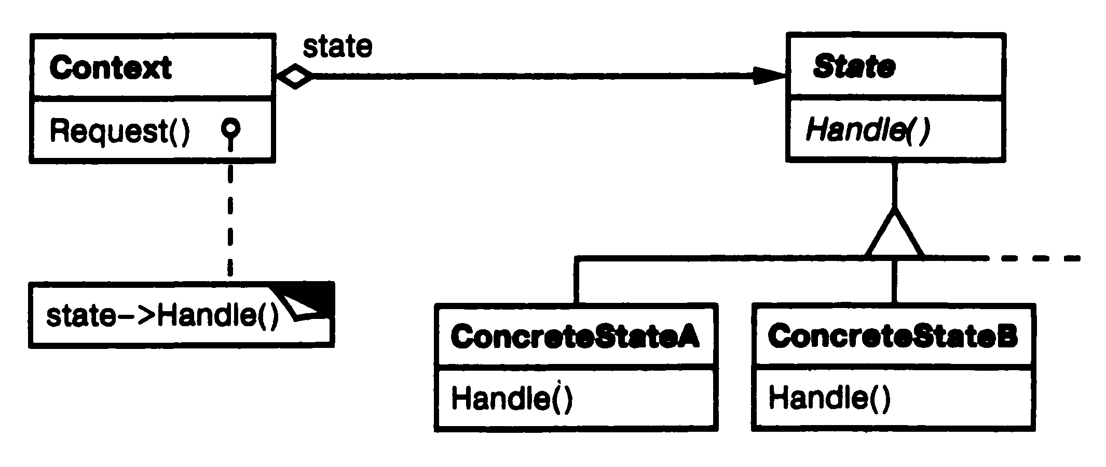
Состояние – структура

Slide 54
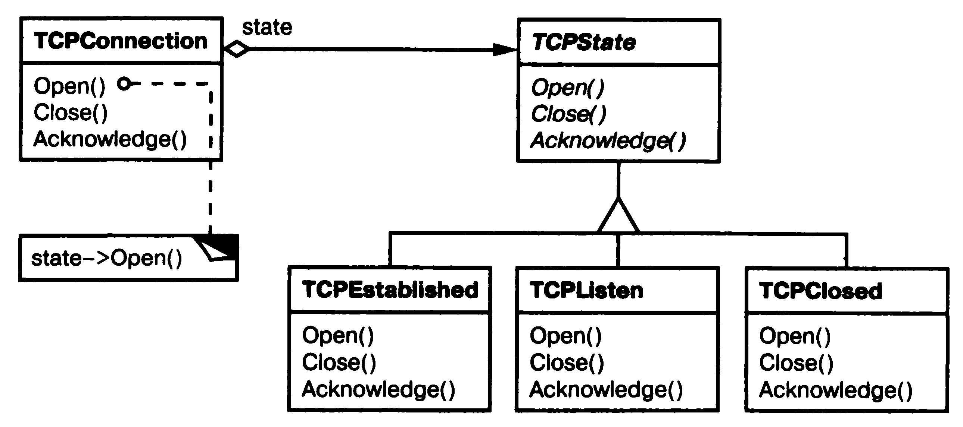
Состояние – пример
http://www.dofactory.com/net/state-design-pattern

Slide 55
Команда– пример
class Machine {
class State *current;
public:
Machine();
void setCurrent(State *s) { current = s; }
void on();
void off();
};
class State {
public:
virtual void on(Machine *m) { cout << " already ON\n"; }
virtual void off(Machine *m) { cout << " already OFF\n"; }
};
void Machine::on() { current->on(this); }
void Machine::off() { current->off(this); }

Slide 56
Команда– пример
class ON: public State{
public:
ON() { cout << " ON-ctor "; };
~ON() { cout << " dtor-ON\n"; };
void off(Machine *m);
};
class OFF: public State {
public:
OFF() { cout << " OFF-ctor "; };
~OFF() { cout << " dtor-OFF\n"; };
void on(Machine *m) {
cout << " going from OFF to ON";
m->setCurrent(new ON());
delete this;
}
};
void ON::off(Machine *m) {
cout << " going from ON to OFF";
m->setCurrent(new OFF());
delete this;
}

Slide 57
Команда– пример
Machine::Machine() {
current = new OFF();
cout << '\n';
}
int main()
{
Machine fsm;
int num;
while (1)
{
cout << "Enter 0/1: ";
cin >> num;
num ? fsm.on() : fsm.off();
}
}
OFF-ctor
Enter 0/1: 0
already OFF
Enter 0/1: 0
already OFF
Enter 0/1: 1
going from OFF to ON ON-ctor dtor-OFF
Enter 0/1: 1
already ON
Enter 0/1: 0
going from ON to OFF OFF-ctor dtor-ON
Enter 0/1: 1
going from OFF to ON ON-ctor dtor-OFF
Enter 0/1:

Slide 58
Состояние – примечания
Паттерн Состояние локализует зависящее от состояния поведения в различных классах, описывающих каждое из состояний.
Делает явными и консистентными (непротиворечивыми) переходы между состояниями.
Объекты-состояния могут быть разделяемыми, а все экземплярные поля могут быть вынесены в Контекст.

Slide 59
Стратегия
Назначение:
Определяет семейство алгоритмов, инкапсулирует каждый из них и делает их взаимозаменяемыми. Стратегия позволяет изменять алгоритмы независимо от клиентов, которые ими пользуются.
Применимость:
Имеется ряд родственных классов, отличающихся только поведением;
Необходимо иметь несколько вариантов алгоритма;
Необходимо скрыть детали реализации алгоритма от клиента
Класс определяет ряд вариантов поведения, представленных многочисленными ветвлениями, при этом проще перенести код из ветвей в классы Стратегии.

Slide 60
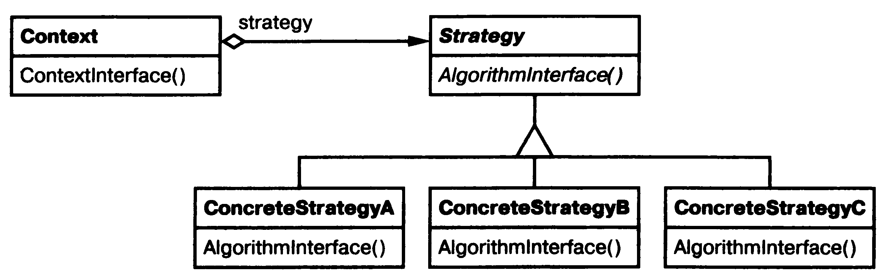
Стратегия – структура

Slide 61
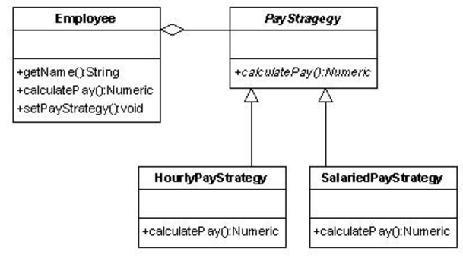
Стратегия – пример

Slide 62
Стратегия– пример
class Strategy;
class TestBed
{
public:
enum StrategyType { Dummy, Left, Right, Center };
TestBed() { strategy_ = NULL; }
void setStrategy(int type, int width);
void doIt();
private:
Strategy *strategy_;
};
class Strategy
{
public:
Strategy(int width): width_(width) {}
void format() {
char word[30];
cin >> word;
justify(word);
}
protected:
int width_;
private:
virtual void justify(char *line) = 0;
};

Slide 63
Стратегия– пример
class LeftStrategy: public Strategy
{
public:
LeftStrategy(int width): Strategy(width){}
private:
/* virtual */void justify(char *line) {
cout << line << endl;
line[0] = '\0';
}
};
class RightStrategy: public Strategy
{
public:
RightStrategy(int width): Strategy(width){}
private:
/* virtual */void justify(char *line) {
char buf[80];
int offset = width_ - strlen(line);
memset(buf, ' ', 80);
strcpy(&(buf[offset]), line);
cout << buf << endl;
line[0] = '\0';
}
};
class CenterStrategy: public Strategy
{
public:
CenterStrategy(int width): Strategy(width){}
private:
/* virtual */void justify(char *line) {
char buf[80];
int offset = (width_ - strlen(line)) / 2;
memset(buf, ' ', 80);
strcpy(&(buf[offset]), line);
cout << buf << endl;
line[0] = '\0';
}
};

Slide 64
Стратегия– пример
void TestBed::setStrategy(int type, int width){
delete strategy_;
if (type == Left) strategy_ = new LeftStrategy(width);
else if (type == Right) strategy_ = new RightStrategy(width);
else if (type == Center) strategy_ = new CenterStrategy(width);
}
void TestBed::doIt() { strategy_->format(); }
int main(){
TestBed test;
int answer, width;
cout << "Exit(0) Left(1) Right(2) Center(3): ";
cin >> answer;
while (answer) {
cout << "Width: ";
cin >> width;
test.setStrategy(answer, width);
test.doIt();
cout << "Exit(0) Left(1) Right(2) Center(3): ";
cin >> answer;
}
return 0;
}
Exit(0) Left(1) Right(2) Center(3): 1
Width: 30
aswerwerwer
aswerwerwer
Exit(0) Left(1) Right(2) Center(3): 2
Width: 30
sdfsdfsdf
sdfsdfsdf
Exit(0) Left(1) Right(2) Center(3): 3
Width: 30
sdfsdfsdfsd
sdfsdfsdfsd
Exit(0) Left(1) Right(2) Center(3): 0

Slide 65
Стратегия – примечания
Общая часть алгоритма может быть вынесена в базовый класс (расширение через Шаблонный Метод).
Стратегия является альтернативой порождению подклассов Контекста.
Стратегия упрощает логику операций Контекста.
Стратегия дает возможность варьировать поведение, подставляя нужную стратегию. При этом клиент должен знать о имеющихся Стратегиях и их особенностях.
Стратегии чаще всего являются разделяемыми объектами.

Slide 66
Хранитель
Назначение:
Не нарушая инкапсуляции, фиксирует и выносит за пределы объекта его внутренне состояние так, чтобы позднее по нему можно было восстановить объект.
Применимость:
Необходимо сохранить моментальный снимок объекта (или его части), чтобы впоследствии иметь возможность восстановить объект в том же состоянии.
Прямое получение этого состояния раскрывает детали реализации и нарушает инкапсуляцию.

Slide 67
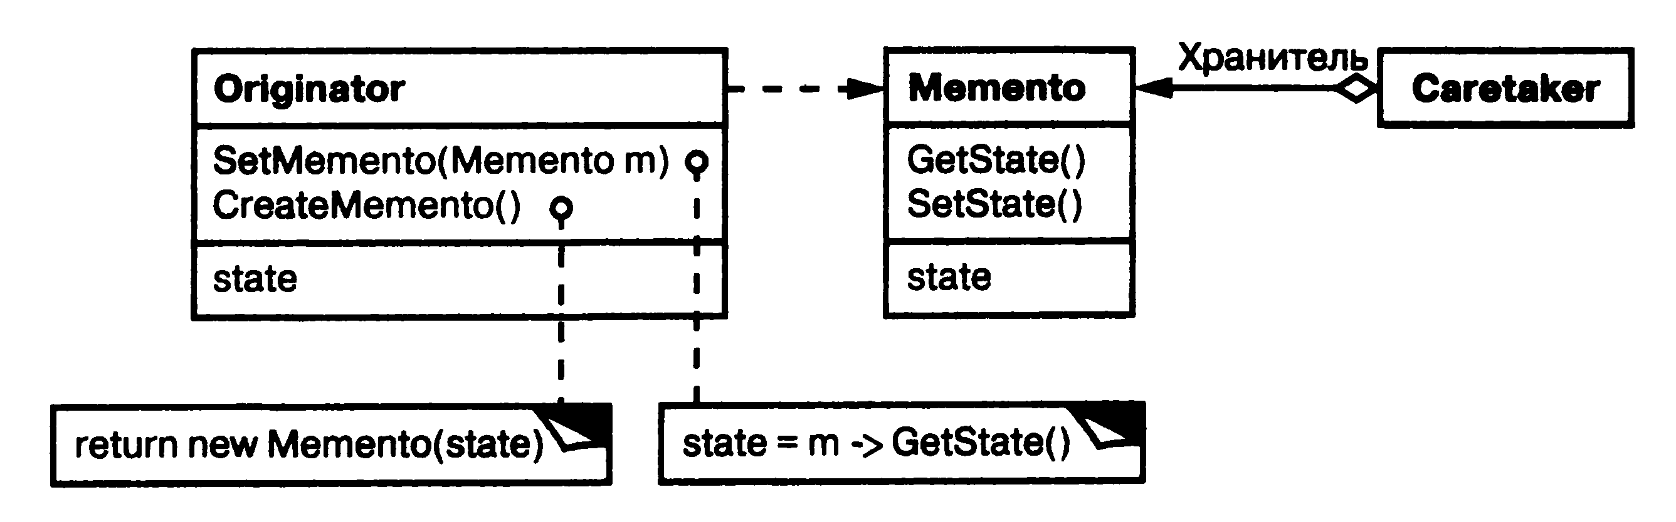
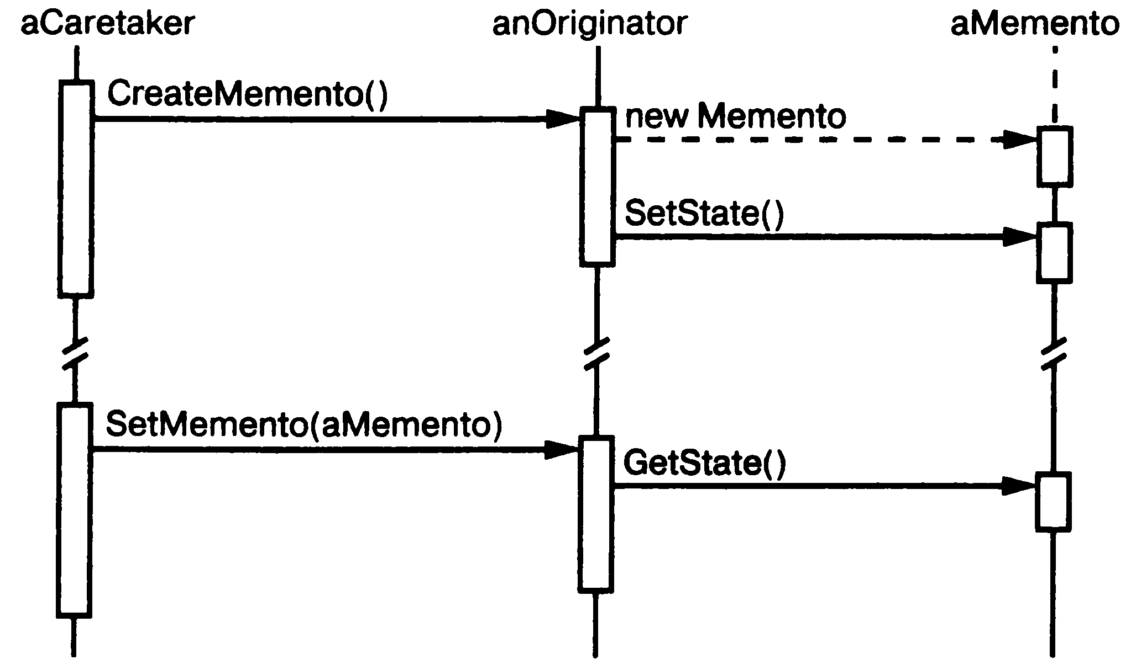
Хранитель – структура

Slide 68
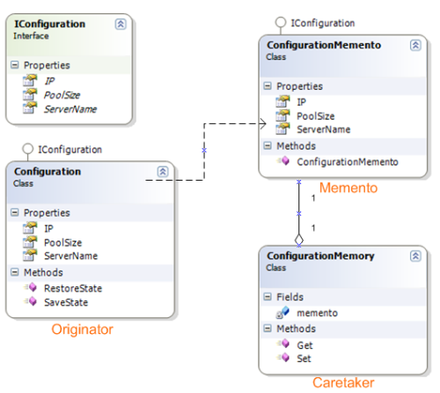
Хранитель – пример

Slide 69
Хранитель– пример
class Memento {
private:
int mVar1;
private: //конструктор закрыт!
Memento(){}
void setVar1(int var) {mVar1 = var;}
int getVar1() const {return mVar1;}
friend class Orginator;
};
class Orginator {
private:
int mVar1;
public:
void setVar1(int var) {mVar1 = var;}
int getVar1() const {return mVar1;}
void print() {std::cout << mVar1 << "\n"; }
Memento* saveState() {
Memento* memento = new Memento;
memento->setVar1(getVar1());
return memento;
}
void restoreState(Memento* memento) {setVar1(memento->getVar1()); }
};

Slide 70
Хранитель– пример
int main(){
Orginator* originator = new Orginator;
originator->setVar1(10);
originator->setVar1(11);
originator->print();
Memento* memento = originator->saveState();
originator->setVar1(12);
originator->print();
originator->restoreState(memento);
originator->print();
}
11
12
11

Slide 71
Хранитель – примечания
В идеале, Хранитель должен обеспечивать доступ ко всей информации состояния только своему Хозяину. Для остальных классов, включая Посыльного эта информация должна быть закрыта.
Возможно хранение инкрементных изменений состояния (используя паттерн Команда).

Slide 72
Посетитель
Назначение:
Описывает операцию, выполняемую с каждым объектом из некоторой структуры, при этом не изменяя классы этих объектов.
Применимость:
В структуре присутствуют объекты многих классов с различными интерфейсами и есть необходимость выполнять над ними операции, зависящие от конкретных классов;
Над данными объектам необходимо выполнять разнообразные, не связанные между собой операции и вы не хотите засорять такими операциями классы.
Классы, описывающие структуру, меняются редко, но новые операции добавляются часто.

Slide 73
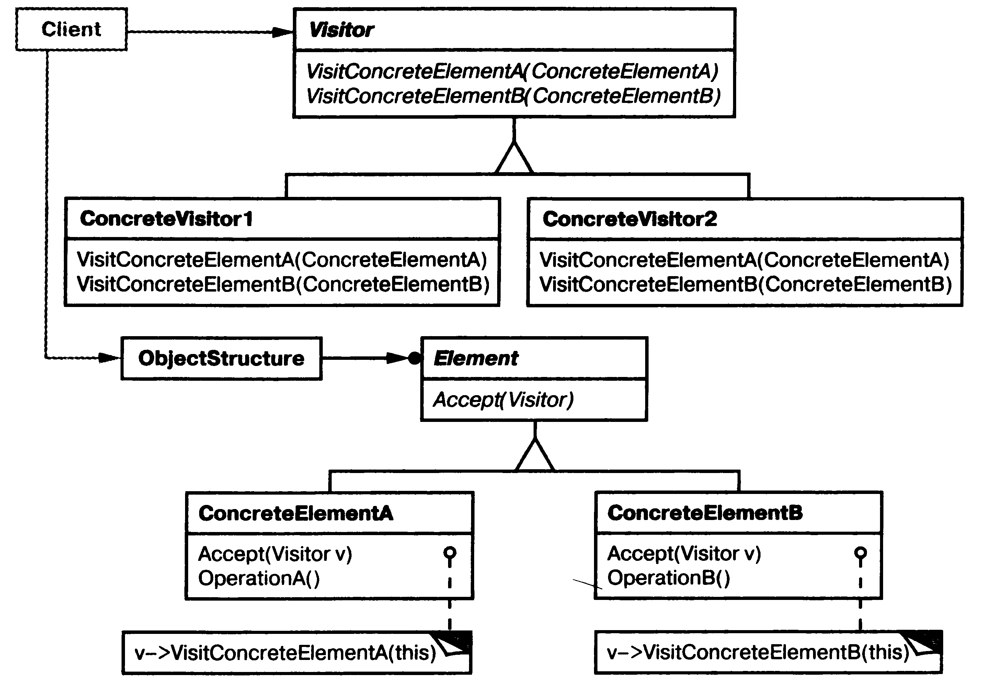
Посетитель – структура

Slide 74
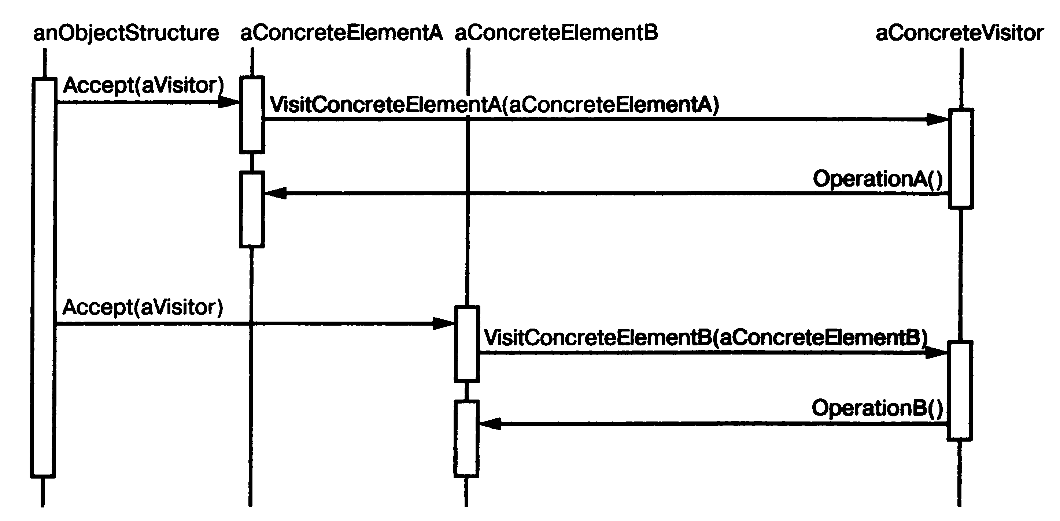
Посетитель – структура

Slide 75
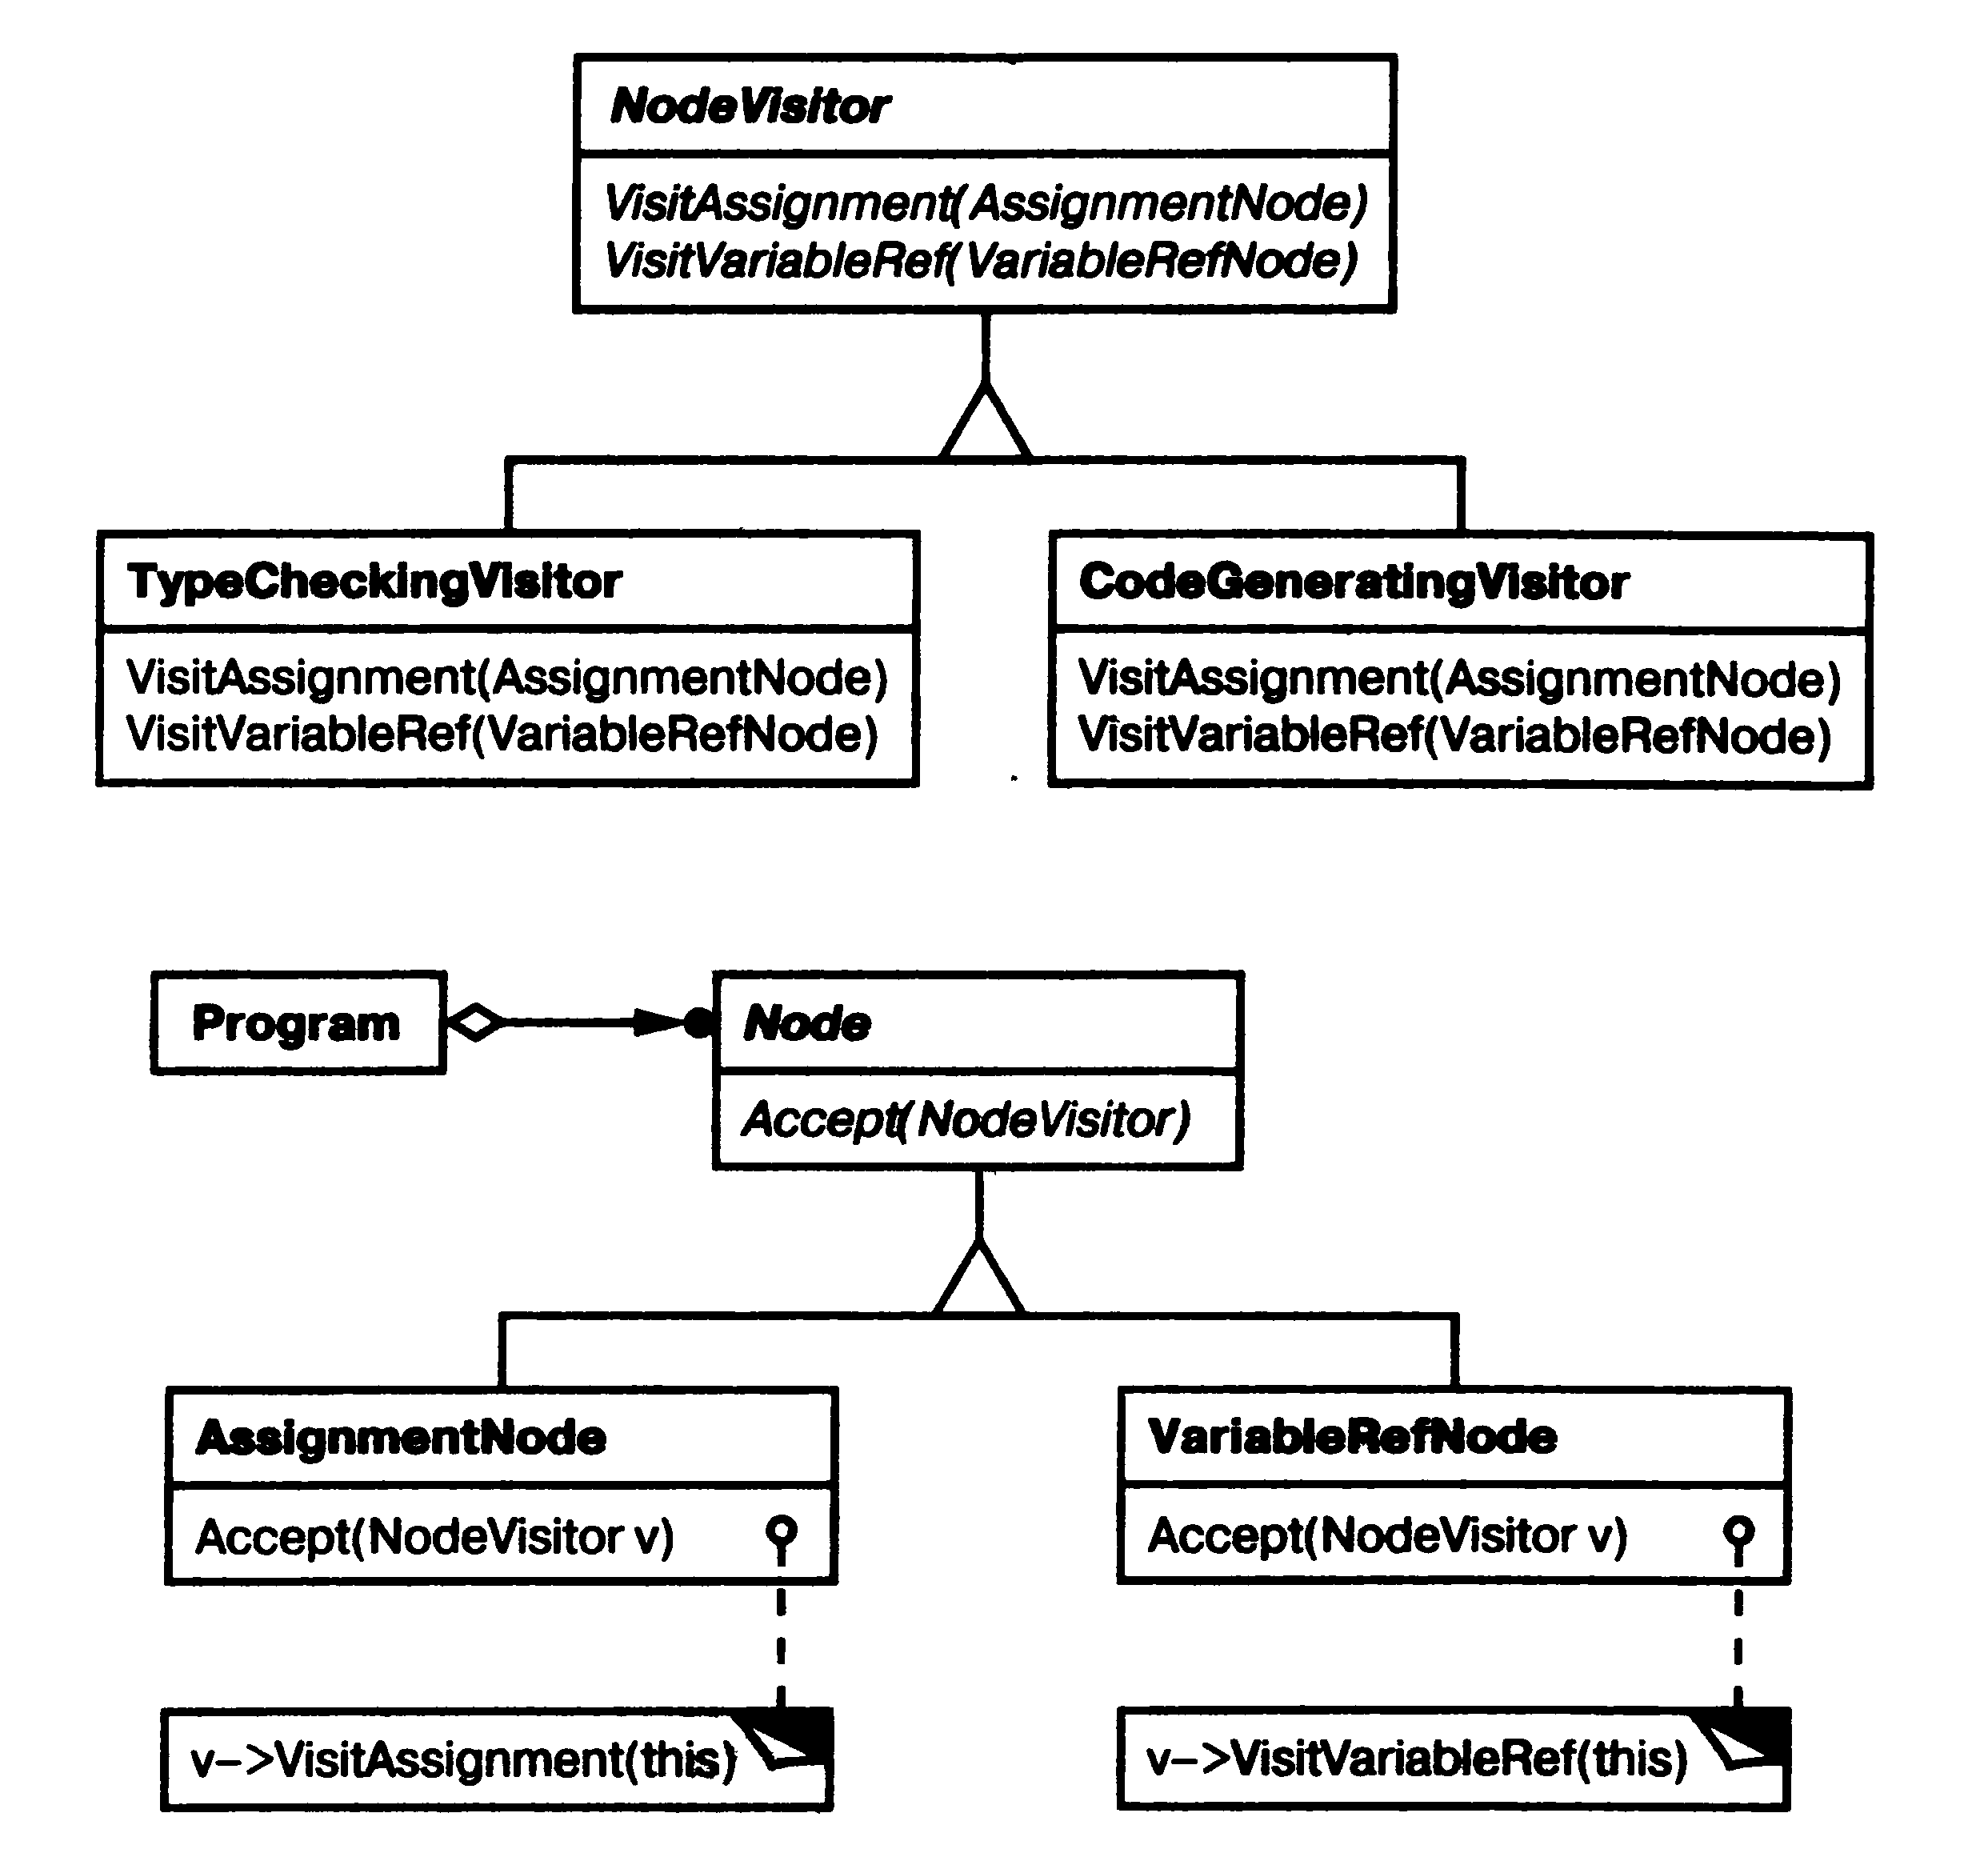
Посетитель – пример

Slide 76
Хранитель– пример
class Element {
public:
virtual void accept(class Visitor &v) = 0;
};
class Student: public Element {
public:
void accept(Visitor &v);
string thiss() { return "Student"; }
};
class Teacher: public Element {
public:
void accept(Visitor &v);
string that() { return "Teacher"; }
};
class Technician: public Element {
public:
void accept(Visitor &v);
string theOther() { return "Technician"; }
};

Slide 77
Хранитель– пример
class Visitor {
public:
virtual void visit(Student *e) = 0;
virtual void visit(Teacher *e) = 0;
virtual void visit(Technician *e) = 0;
};
void Student::accept(Visitor &v) { v.visit(this); }
void Teacher::accept(Visitor &v) { v.visit(this); }
void Technician::accept(Visitor &v) { v.visit(this); }
class FiremanVisitor: public Visitor {
void visit(Student *e) { cout << "do firefighting instruction for " + e->thiss() << '\n'; }
void visit(Teacher *e) { cout << "do firefighting instruction for " + e->that() << '\n'; }
void visit(Technician *e) { cout << "do firefighting instruction for " + e->theOther() << '\n'; }
};
class MedicVisitor: public Visitor
{
void visit(Student *e) { cout << "do vaccination on " + e->thiss() << '\n'; }
void visit(Teacher *e) { cout << "do vaccination on " + e->that() << '\n'; }
void visit(Technician *e) { cout << "do vaccination on " + e->theOther() << '\n'; }
};

Slide 78
Хранитель– пример
int main()
{
Element *list[] = {new Student(), new Teacher(), new Technician() };
FiremanVisitor Vasya;
MedicVisitor Masha;
for (int i = 0; i < 3; i++) list[i]->accept(Vasya);
for (int i = 0; i < 3; i++) list[i]->accept(Masha);
}
do firefighting instruction for Student
do firefighting instruction for Teacher
do firefighting instruction for Technician
do vaccination on Student
do vaccination on Teacher
do vaccination on Technician

Slide 79
Посетитель – примечания
Упрощает добавление новых операций, работающих на всей структуре объектов.
Объединяет родственные операции и отделяет не имеющие отношения.
Усложняет изменение структуры (добавление классов КонкретныхЭлементов)
Таким образом, перед применением необходимо оценить, что будет меняться чаще – структура или алгоритмы работы с ней.
Потенциальное нарушение инкапсуляции, т.к. Посетитель должен получить от Элемента достаточно информации для реализации своего алгоритма.
Посетители могут аккумулировать состояние, что удобно для реализации агрегирующих алгоритмов.

Slide 80
Интерпретатор
Назначение:
Для заданного языка определяет представление его грамматики, а также интерпретатор предложений этого языка.
Применимость:
Если есть язык для интерпретации, предложения которого можно представить в виде абстрактных синтаксических деревьев;
Если грамматика языка достаточно проста (иначе решение сильно теряет в эффективности)
Эффективность не является главным критерием (это простой, но не самый эффективный способ работы)

Slide 81
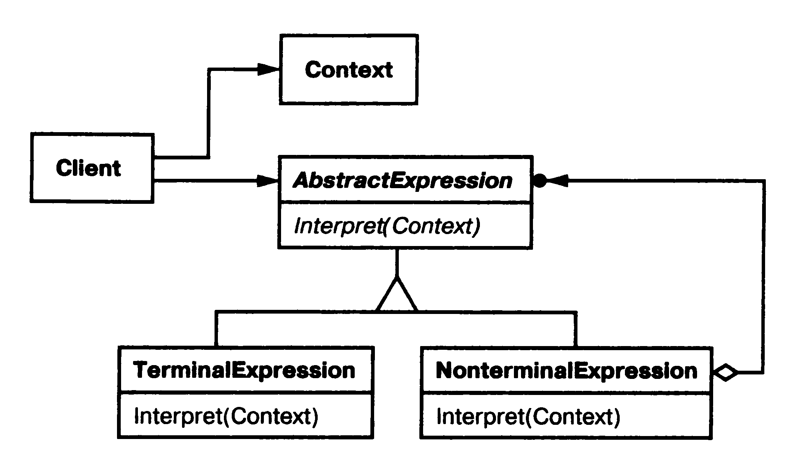
Интерпретатор – структура

Slide 82
Интерпретатор – пример
Римские числа:
Символ обозначает разряд:
I = 1
X = 10;
C = 100;
M = 1000.
Или полуразряд:
V = 5
L = 50
D = 500
Количество единиц в разряде:
1 – 3 : N*{символ разряда} подряд
III, XX, C
4 : {символ разряда}{символ следующего полуразряда}
IV, XL, CD
5 : {символ следующего полуразряда}
6-8 : {символ следующего полуразряда} N*{символ разряда}
VIII, LXX, DC
9 : {символ разряда}{символ следующего разряда}
IX, XC, CM

Slide 83
Интерпретатор – пример
Римские числа:
romanNumeral ::= {thousands} {hundreds} {tens} {ones}
thousands, hundreds, tens, ones ::= nine | four | {five} {one} {one} {one}
nine ::= "CM" | "XC" | "IX"
four ::= "CD" | "XL" | "IV"
five ::= 'D' | 'L' | 'V’
one ::= 'M' | 'C' | 'X' | 'I'

Slide 84
Интерпретатор – пример
class Thousand;
class Hundred;
class Ten;
class One;
class RNInterpreter {
public:
RNInterpreter();
RNInterpreter(int){}
int interpret(char*);
virtual void interpret(char *input, int &total);
protected:
virtual char one(){}
virtual char *four(){}
virtual char five(){}
virtual char *nine(){}
virtual int multiplier(){}
private:
RNInterpreter *thousands;
RNInterpreter *hundreds;
RNInterpreter *tens;
RNInterpreter *ones;
};

Slide 85
Интерпретатор – пример
void RNInterpreter::interpret(char *input, int &total){
int index;
index = 0;
if (!strncmp(input, nine(), 2)) {
total += 9 * multiplier();
index += 2; }
else if (!strncmp(input, four(), 2)) {
total += 4 * multiplier();
index += 2;}
else {
if (input[0] == five()) {
total += 5 * multiplier();
index = 1; }
else
index = 0;
for (int end = index + 3; index < end; index++)
if (input[index] == one())
total += 1 * multiplier();
else
break;
}
strcpy(input, &(input[index]));
}

Slide 86
Интерпретатор – пример
class Ten: public RNInterpreter {
public:
Ten(int): RNInterpreter(1){}
protected:
char one() { return 'X'; }
char *four() { return "XL"; }
char five() { return 'L'; }
char *nine() { return "XC"; }
int multiplier() { return 10; }
};
class One: public RNInterpreter{
public:
One(int): RNInterpreter(1){}
protected:
char one() { return 'I'; }
char *four() { return "IV"; }
char five() { return 'V'; }
char *nine() { return "IX"; }
int multiplier() { return 1; }
};
class Thousand: public RNInterpreter {
public:
Thousand(int): RNInterpreter(1){}
protected:
char one() { return 'M'; }
char *four() { return ""; }
char five() { return '\0'; }
char *nine() { return ""; }
int multiplier() { return 1000; }
};
class Hundred: public RNInterpreter{
public:
Hundred(int): RNInterpreter(1){}
protected:
char one() { return 'C'; }
char *four() { return "CD"; }
char five() { return 'D'; }
char *nine() { return "CM"; }
int multiplier() { return 100; }
};

Slide 87
Интерпретатор – пример
RNInterpreter::RNInterpreter() {
thousands = new Thousand(1);
hundreds = new Hundred(1);
tens = new Ten(1);
ones = new One(1);
}
int RNInterpreter::interpret(char *input) {
int total;
total = 0;
thousands->interpret(input, total);
hundreds->interpret(input, total);
tens->interpret(input, total);
ones->interpret(input, total);
if (strcmp(input, "")) return 0;
return total;
}
int main() {
RNInterpreter interpreter;
char input[20];
cout << "Enter Roman Numeral: ";
while (cin >> input) {
cout<<" interpretation is "<<interpreter.interpret(input)<<endl<<"Enter Roman Numeral: ";
}
}
Enter Roman Numeral: MMXVIII
interpretation is 2018
Enter Roman Numeral: asd
interpretation is 0
Enter Roman Numeral:

